Slide 1
ΑΛΛΗΛΕΠΙΔΡΑΣΗ ΑΚΤΙΝΟΒΟΛΙΑΣ - ΑΤΜΟΣΦΑΙΡΑΣ
ΕΡΓΑΣΙΑ 4
Νάντια Καϊρακτίδη
ΑΜ : 1068622

Slide 2
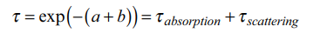
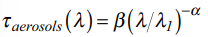
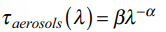
ΜΕΡΟΣ 1
Στο 1^{ο} μέρος της παρούσας εργασίας μελετάμε τις οπτικές ιδιότητες των αιωρούμενων σωματιδίων. Γνωρίζουμε ότι το οπτικό βάθος σχετίζεται με την ποσότητα των αιωρούμενων σωματιδίων που σκεδάζονται ή απορροφώνται μέσα σε μία ατμοσφαιρική στήλη (https://earth.gsfc.nasa.gov). Μεγάλες τιμές του οπτικού βάθους συνεπάγονται με μικρή εξασθένηση της ακτινοβολίας.
Δίνεται από την σχέση (Lucien – Fundamentals of solar radiation)
Συγκεκριμένα, όταν αναφερόμαστε σε αιωρούμενα σωματίδια ισχύει ότι :
όπου το a είναι ένας παράγοντας που σχετίζεται με το μέγεθος των αιωρούμενων σωματιδίων (όσο μικρότερα είναι τα σωματίδια, τόσο μεγαλύτερος είναι ο συντελεστής α) και το b ένας παράγοντας που σχετίζεται με την ποσότητα αυτών. Ο συντελεστής β χαρακτηρίζει το μέγεθος του οπτικού βάθους των αερολυμάτων και είναι ίσος με τaerosols όταν λ = λ1. Αν το λ1 είναι ίσο με 1 μm, τότε το β ονομάζεται συντελεστής θολότητας Ångström και προκύπτει: (Lucien – Fundamentals of solar radiation)
Στο όριο της ατμόσφαιρας, τόσο το οπτικό βάθος όσο και ο παράγοντας b ισούνται με μηδέν. Στην παρούσα μελέτη, εκτός από τον παράγοντα b τον οποίο μεταβάλλουμε από 0 έως 1 με βήμα 0.2, μεταβάλλουμε και την ζενίθια γωνία. Συγκεκριμένα, λαμβάνουμε τις γραφικές απεικονίσεις της ολικής της άμεσης και της διάχυτης συνιστώσας της ακτινοβολίας, για ζενίθια γωνία ίση με 10, 40, 70 και 85 μοίρες.

Slide 3
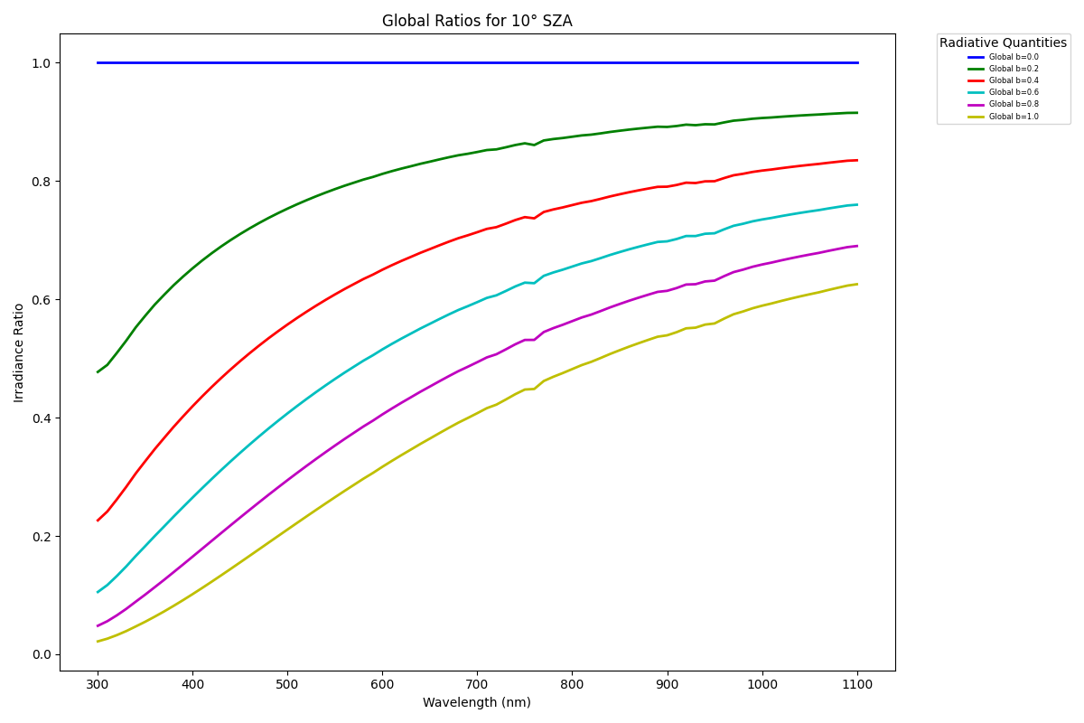
SZA = 10

Slide 4
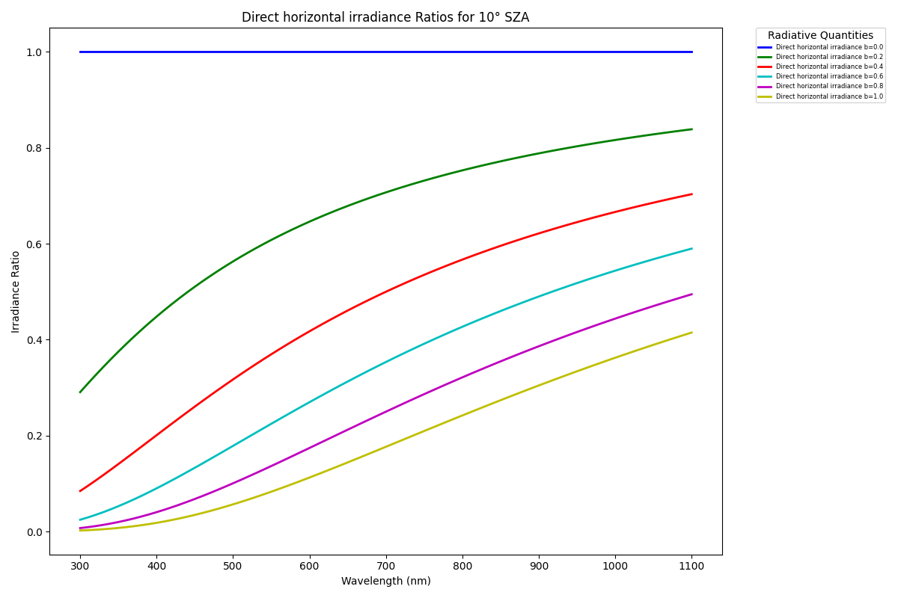
SZA = 10

Slide 5
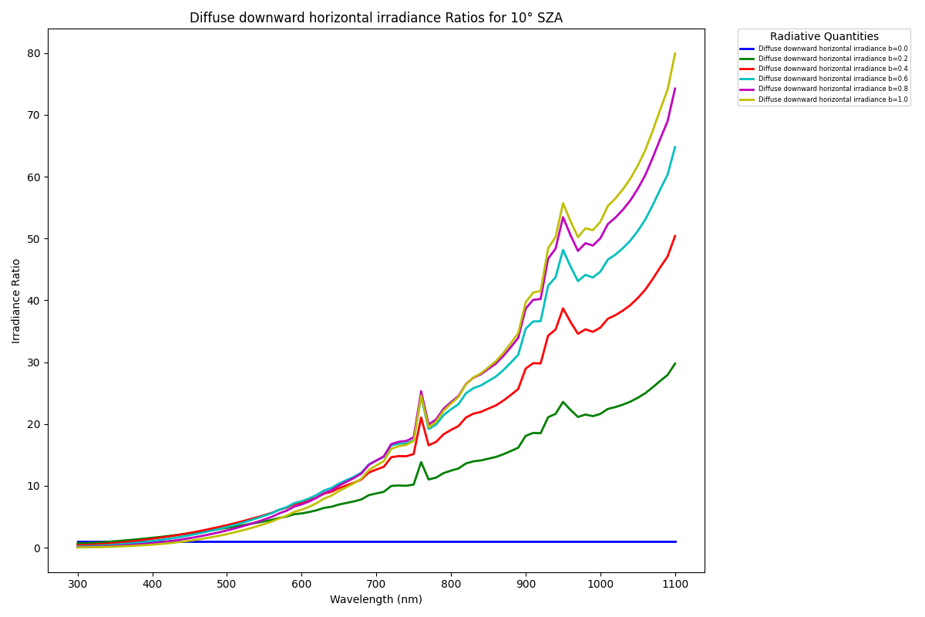
SZA = 10

Slide 6
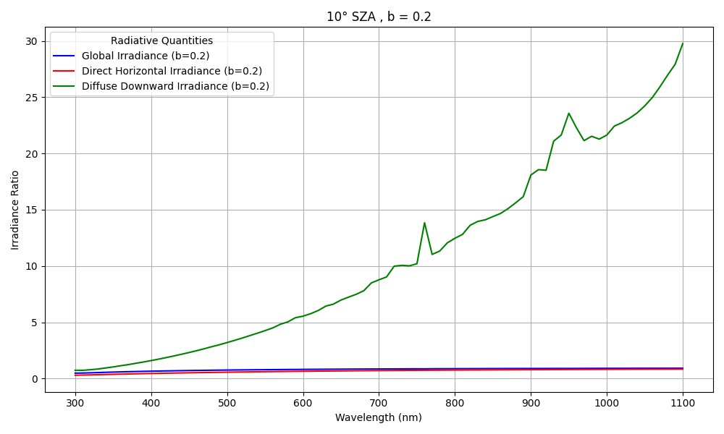
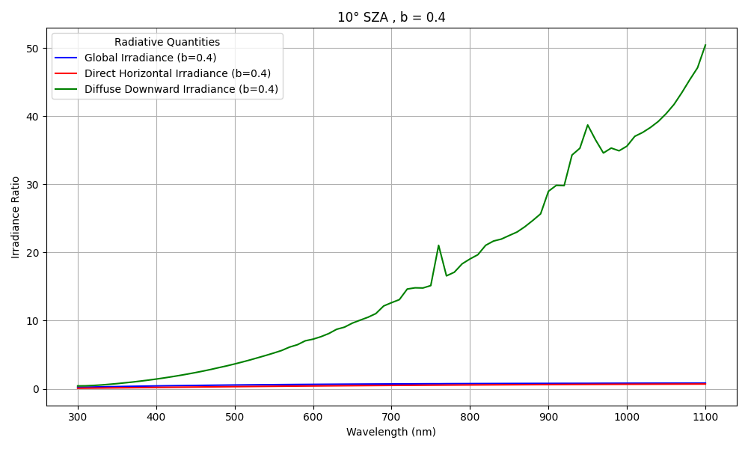
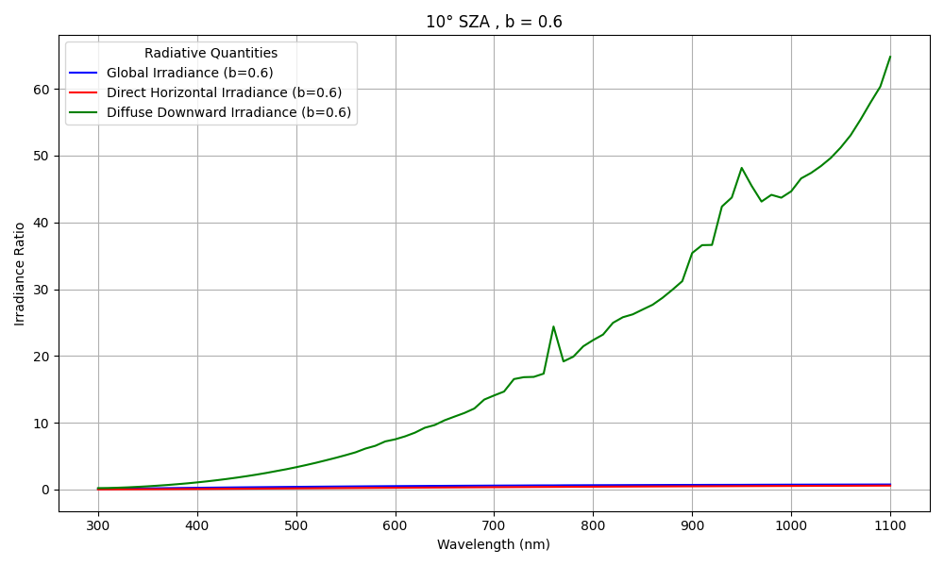
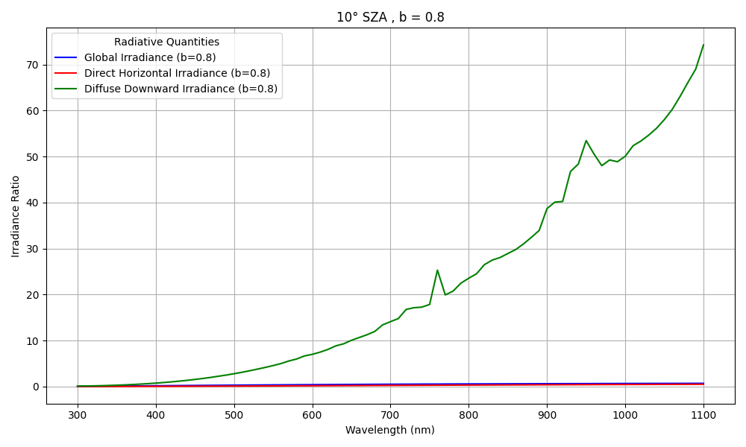

Slide 7
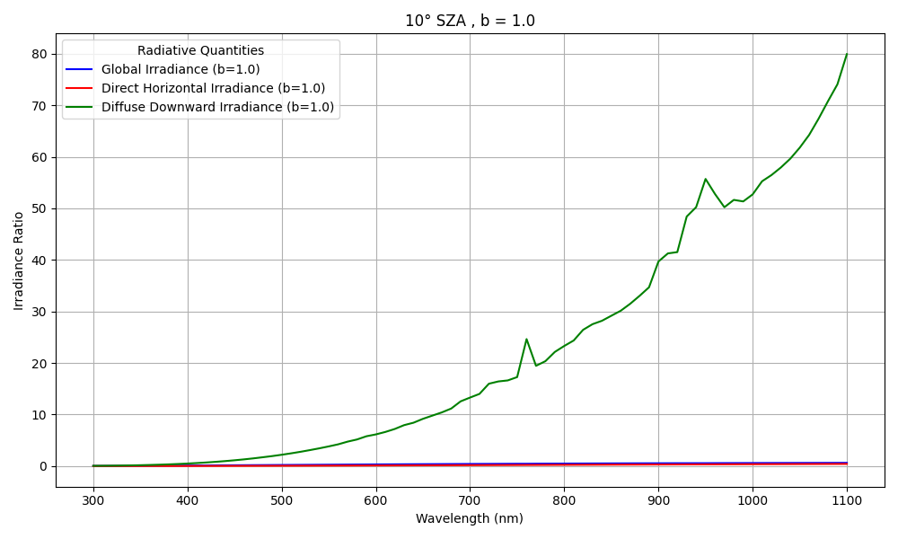
Οι καμπύλες που απεικονίζονται στις παραπάνω γραφικές παραστάσεις, αντιπροσωπεύουν τον λόγο της ολικής, της άμεσης και της διάχυτης ακτινοβολίας ως προς την τιμή αναφοράς για κάθε συνιστώσα που προκύπτει αν θέσουμε όπου b = 0. Με την αύξηση του παράγοντα b παρατηρούμε ότι επηρεάζεται κυρίως η διάχυτη συνιστώσα της ακτινοβολίας ενώ η ολική και η άμεση απεικονίζονται με τιμές που τείνουν στο μηδέν. Για τον λόγο αυτό, στην συνέχεια παρουσιάζονται τα ίδια διαγράμματα χωρίς την διάχυτη ακτινοβολία έτσι ώστε να είναι πιο εμφανής η μεταβολή των άλλων δύο συνιστωσών της ακτινοβολίας. Η μορφή των καμπυλών των διαφορετικών συνιστωσών της ακτινοβολίας παραμένει ίδια και για τις 6 τιμές του παράγοντα b, αλλάζει όμως κάθε φορά η τιμή των λόγων, κάτι που είναι εμφανές από την μεταβολή των τιμών στον άξονα y. Επιπρόσθετα, παρατηρούμε ότι με την αύξηση του μήκους κύματος, οι αποκλίσεις του λόγου της διάχυτης ακτινοβολίας αυξάνουν απότομα.

Slide 8
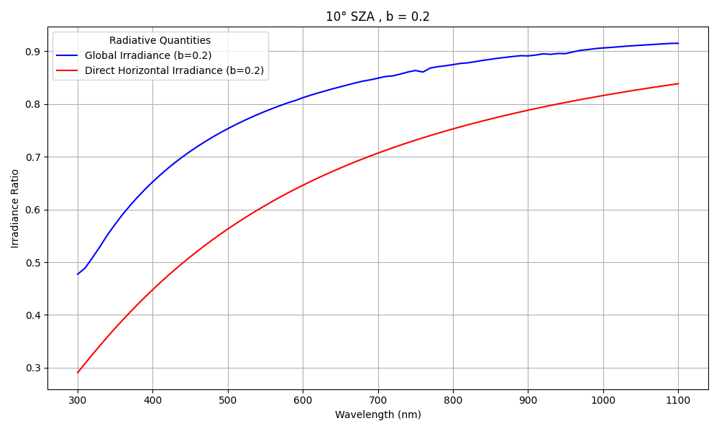
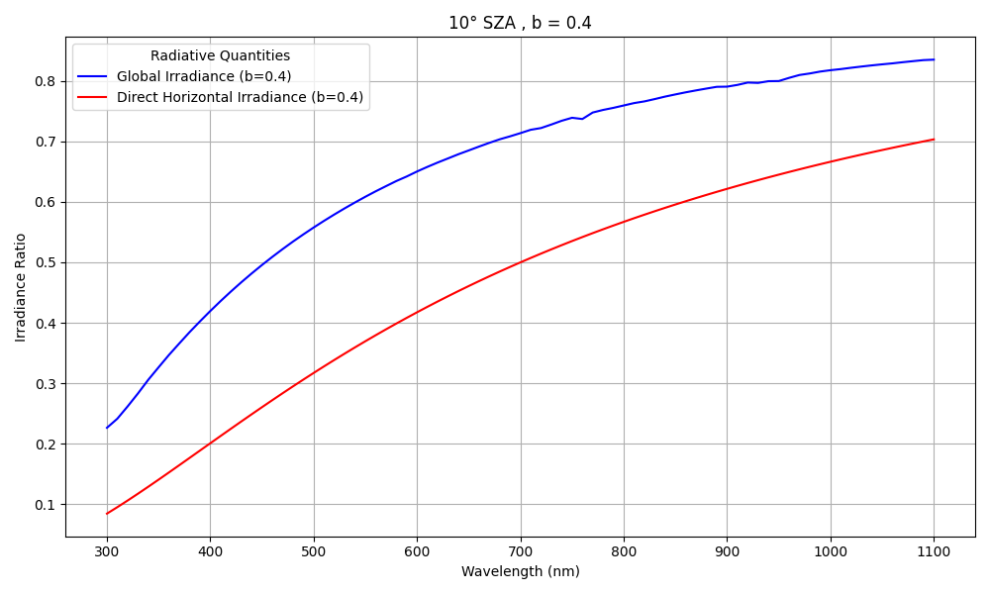
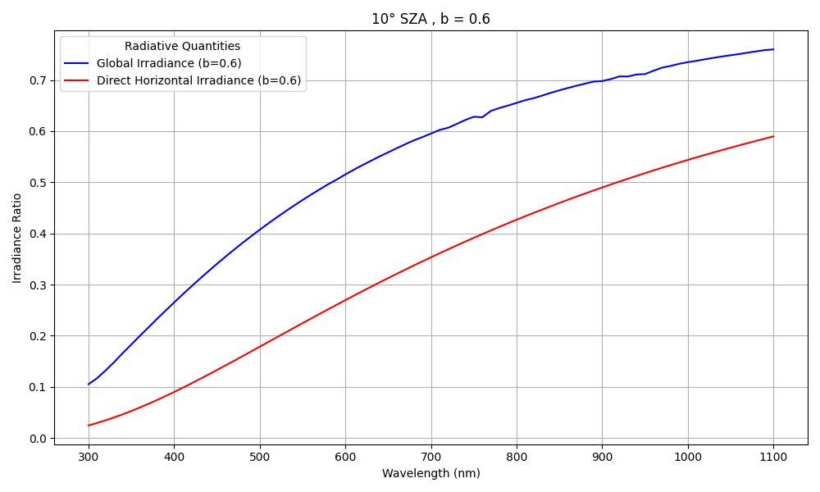
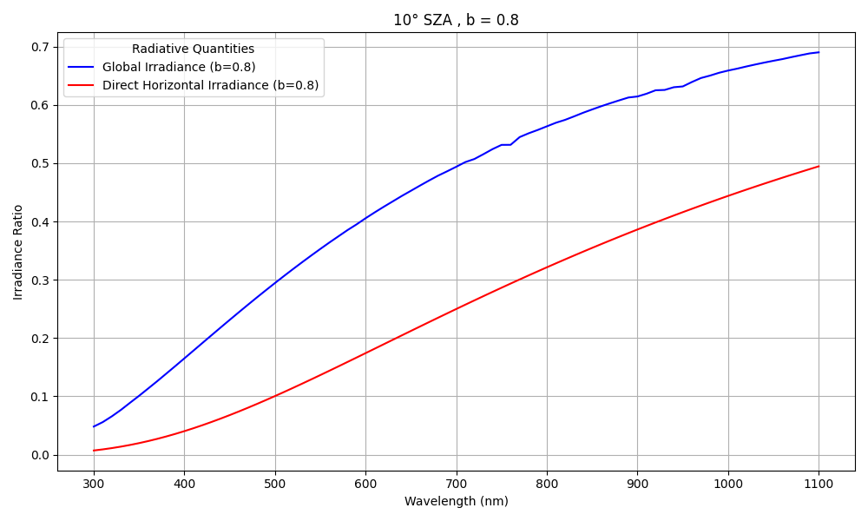

Slide 9
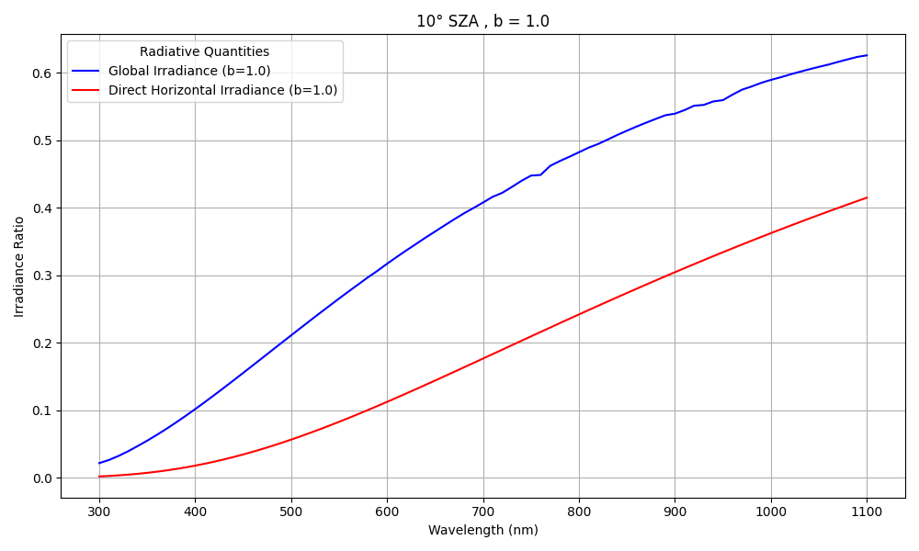

Slide 10
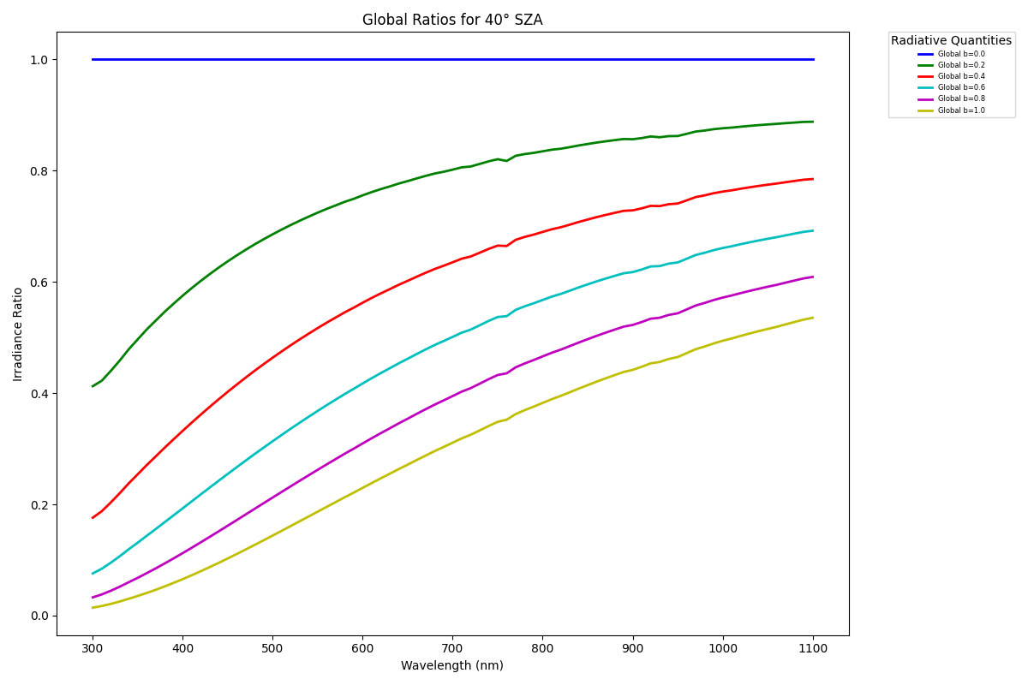
SZA = 40

Slide 11
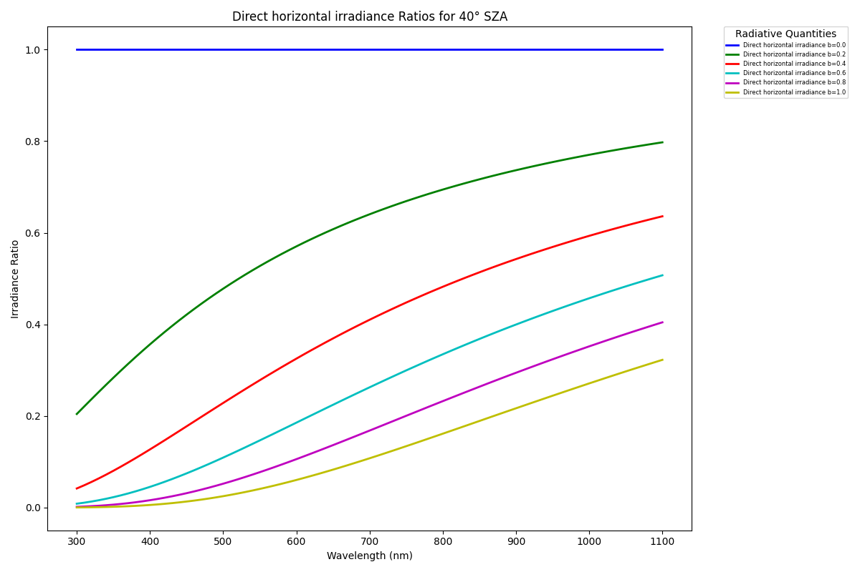
SZA = 40

Slide 12
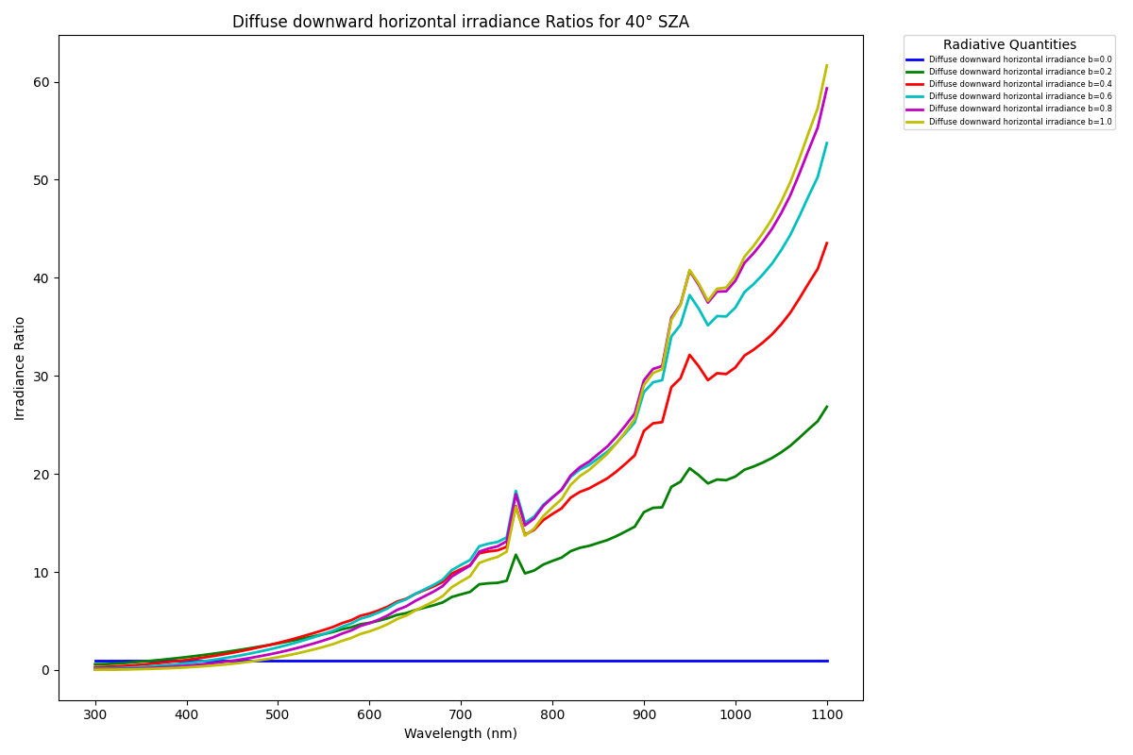
SZA = 40

Slide 13
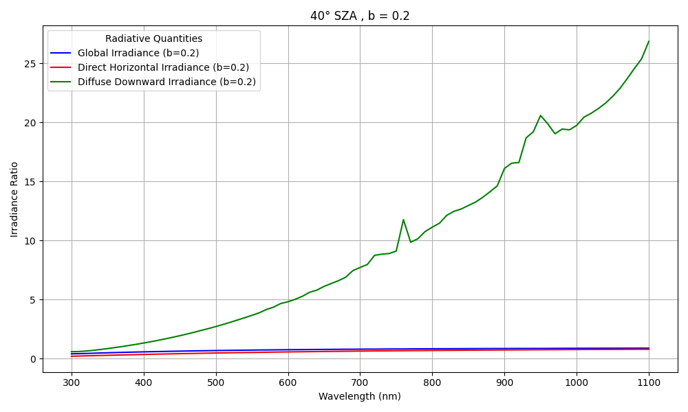
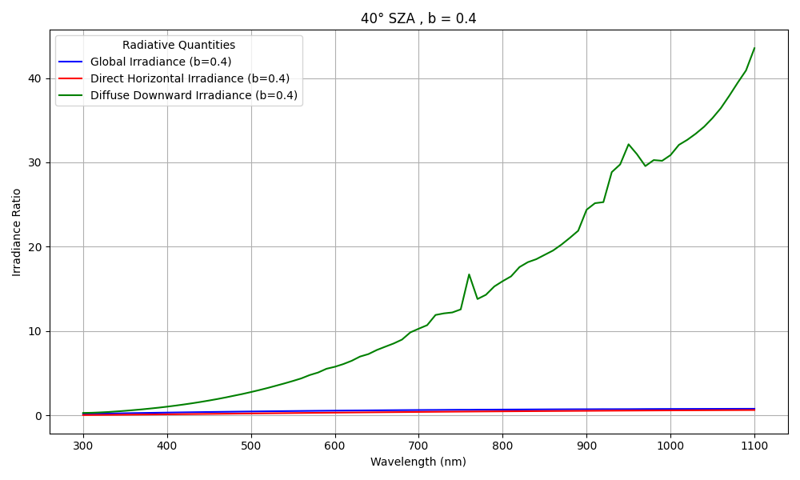
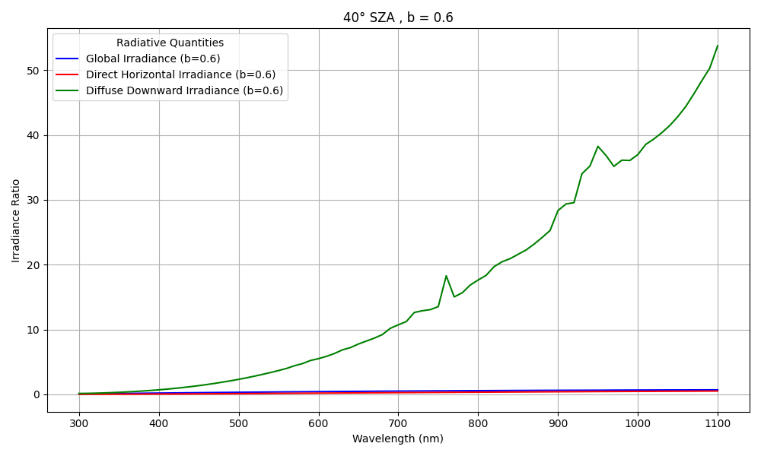
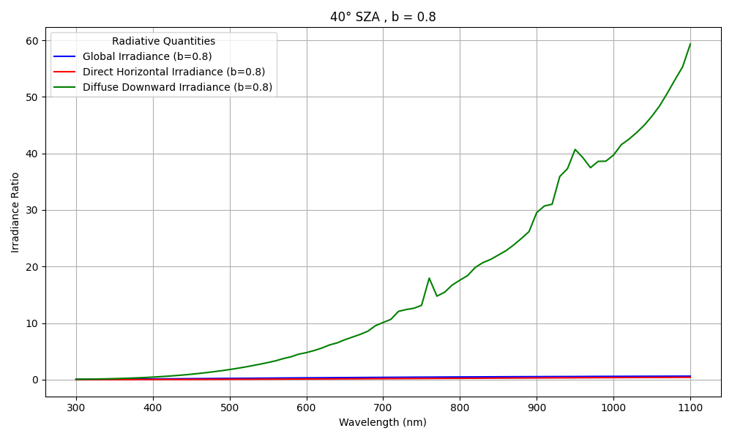

Slide 14
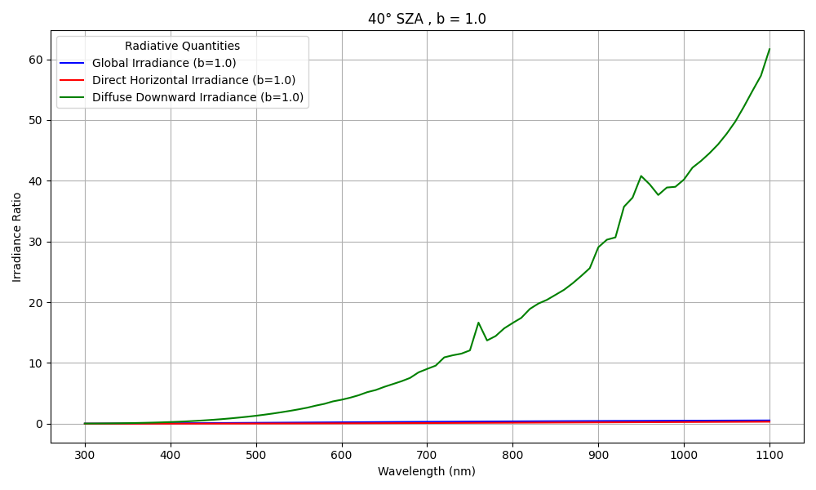
Με την αύξηση της ζενίθιας γωνίας από 10 σε 40 μοίρες, παρατηρούμε ότι ξανά οι καμπύλες διατηρούν την ίδια μορφολογία. Η αυξητική τάση του λόγου της διάχυτης ακτινοβολίας με το μήκος κύματος παραμένει, καθώς και τα 2 peak λίγο μετά τα 750nm και τα 950nm. Αυτό συμβαίνει καθώς σε αυτά τα μήκη κύματος λόγω των γραμμών απορρόφησης του οξυγόνου και των υδρατμών στην ατμόσφαιρα, αλλάζει ο αριθμός των διαθέσιμων φωτονίων στην ατμόσφαιρα και συνεπώς μεταβάλλεται η απορρόφηση σε αυτά τα μήκη κύματος σε σχέση με το υπόλοιπο φάσμα . Η διαφοροποίηση σε σχέση με τα προηγούμενα διαγράμματα είναι η μικρή πτώση των τιμών των λόγων της διάχυτης ακτινοβολίας (η ολική και η άμεση απεικονίζονται ξεχωριστά στην συνέχεια). Ως παράδειγμα αναφέρουμε ότι για b = 1.0 στην περίπτωση όπου η ζενίθια γωνία ισούται με 10 μοίρες, ο λόγος της διάχυτης ακτινοβολίας αγγίζει το 80, ενώ στην περίπτωση που η ζενίθια γωνία αυξάνεται σε 40 μοίρες, ο ίδιος λόγος πέφτει και ίσα που ξεπερνάει το 60.

Slide 15
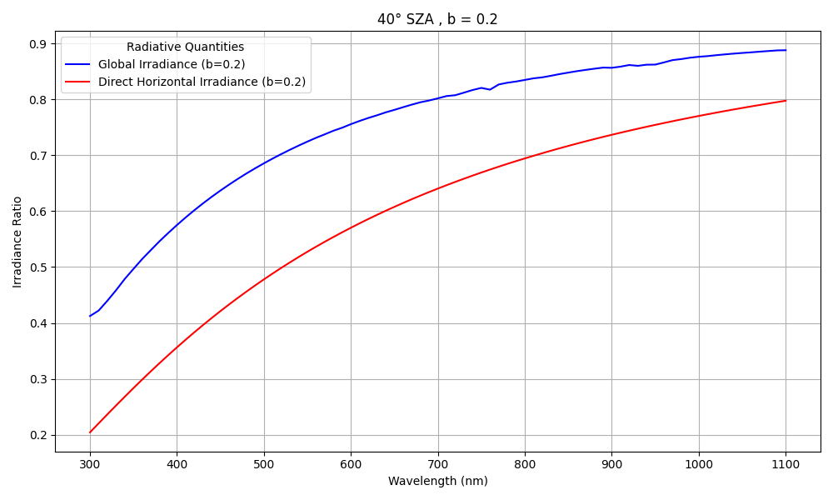
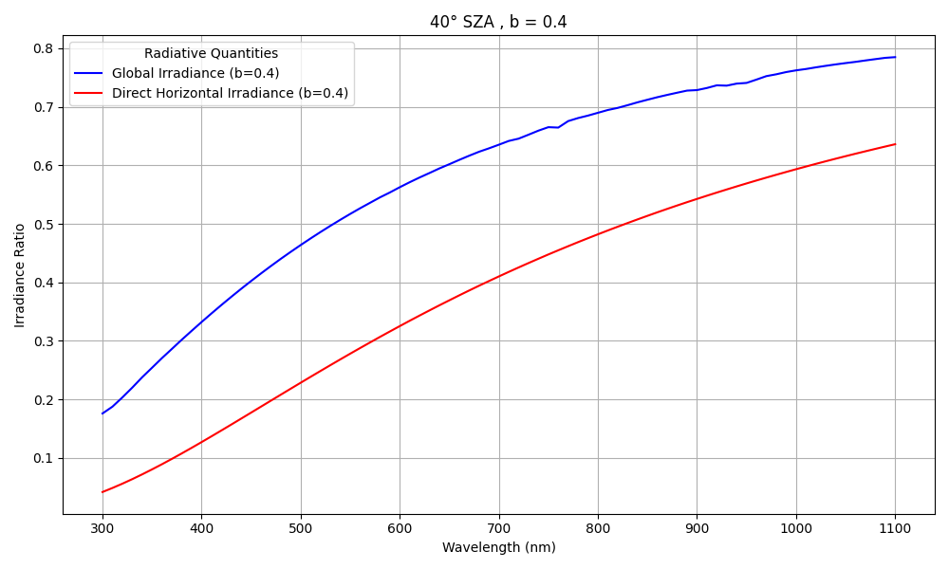
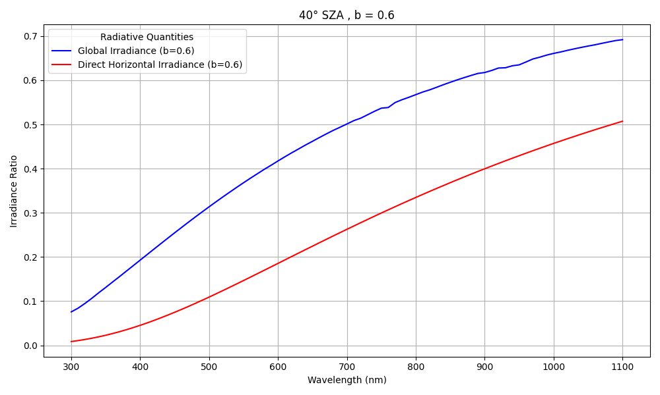


Slide 16
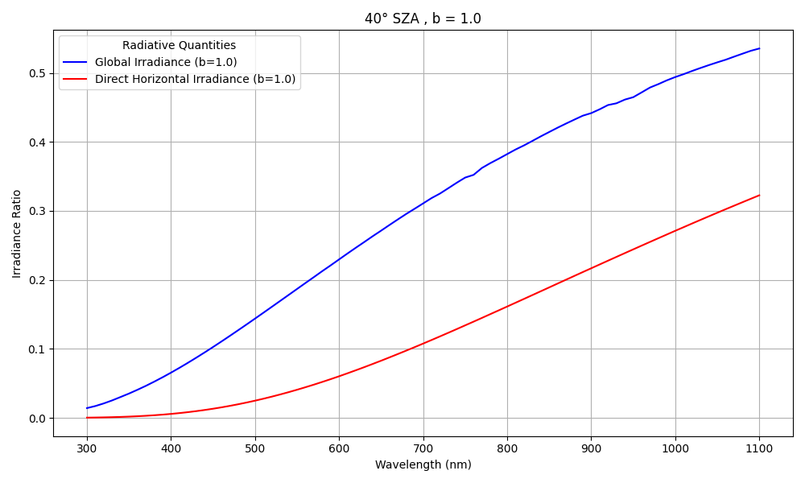

Slide 17
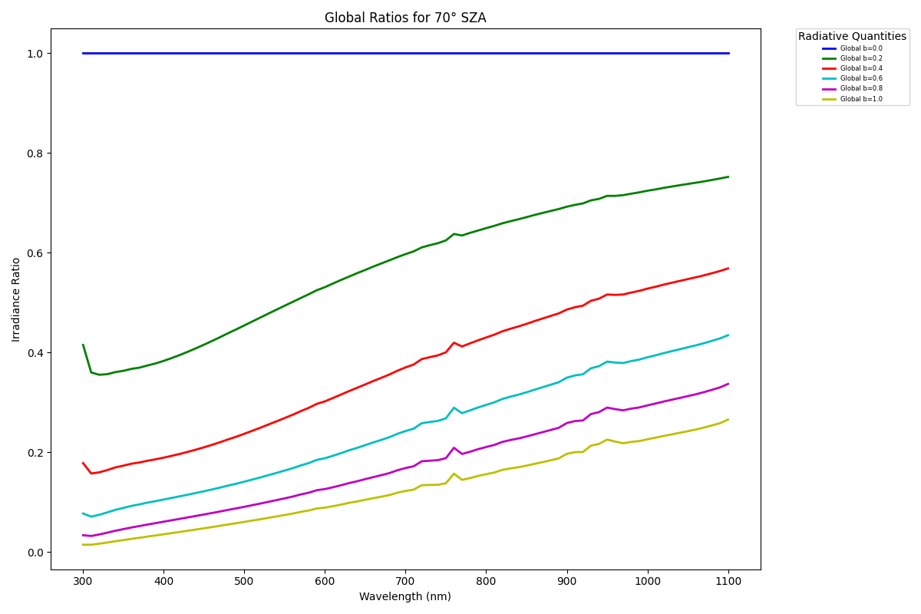
SZA = 70

Slide 18
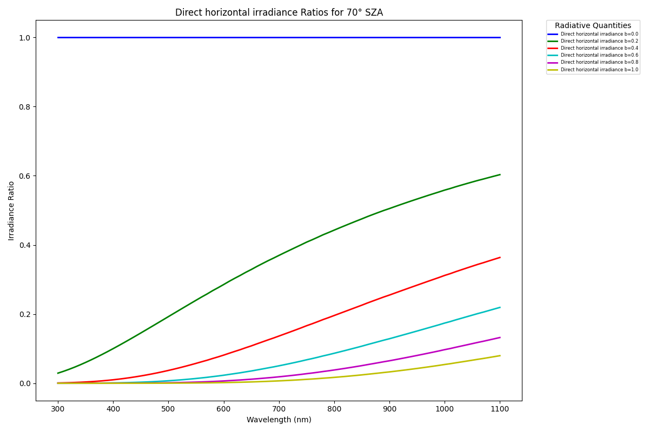
SZA = 70

Slide 19
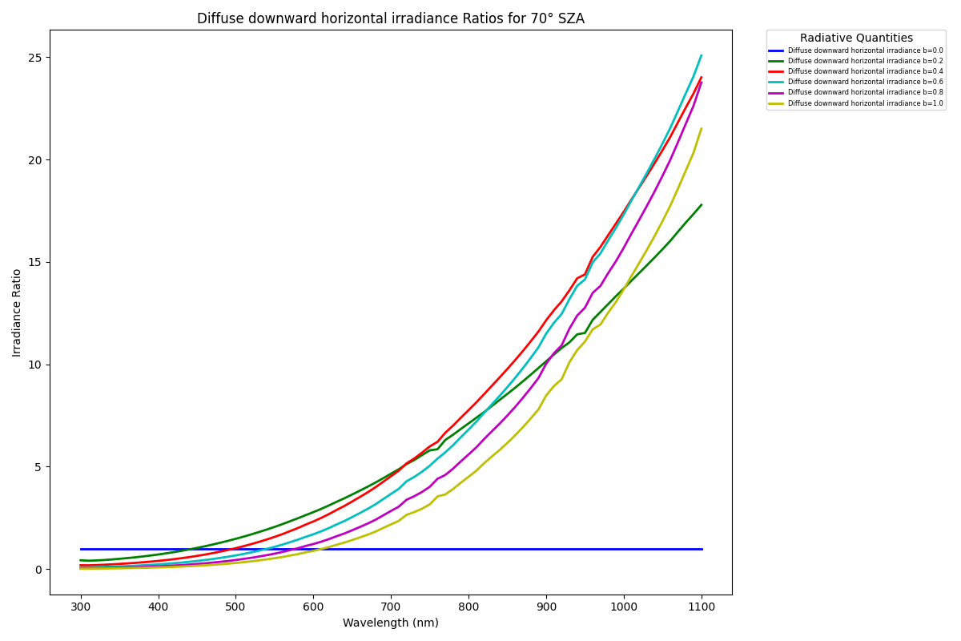
SZA = 70

Slide 20
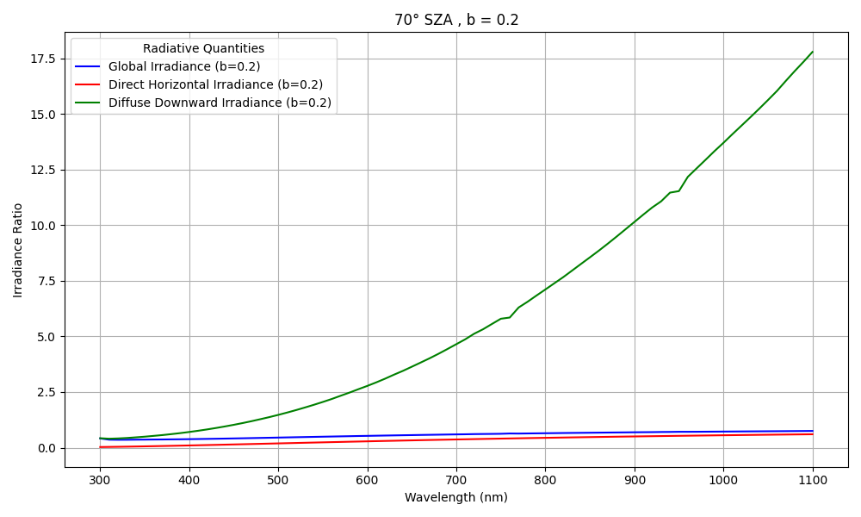
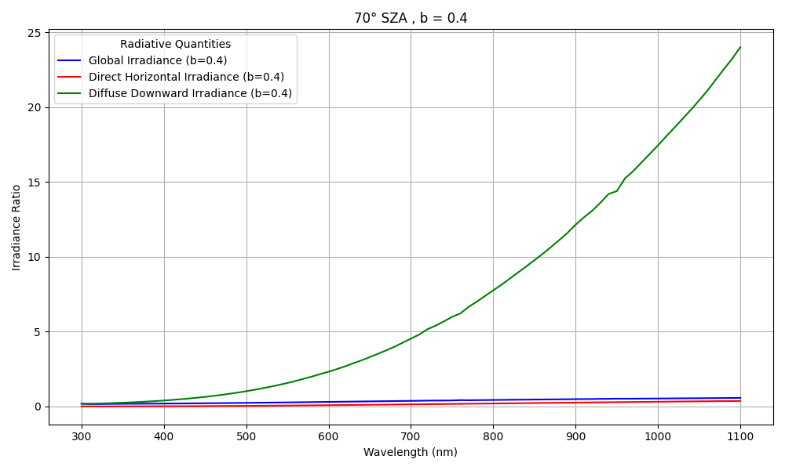
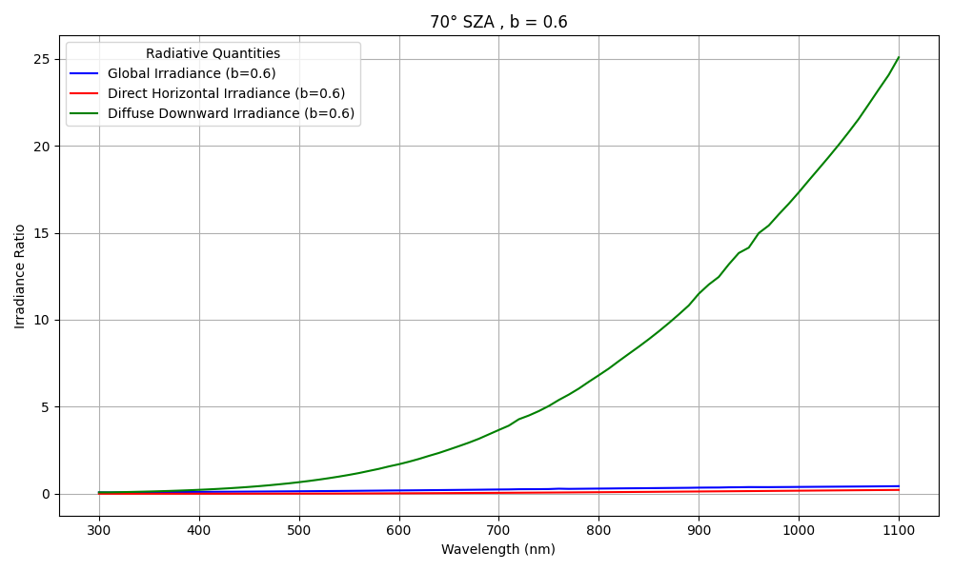
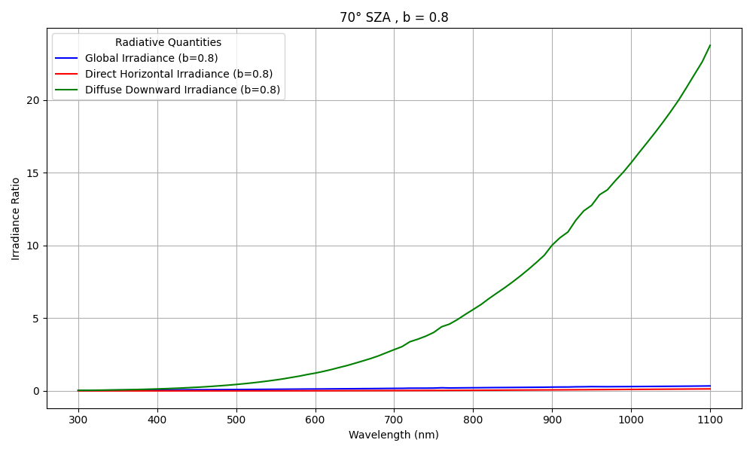

Slide 21

Με την επιπρόσθετη αύξηση της ζενίθιας γωνίας, παρατηρούμε ότι η καμπύλη της διάχυτης ακτινοβολίας εξομαλύνεται όσον αφορά τα μικρά peaks που εμφανιζόντουσαν κατά μήκος της στις 2 προηγούμενες περιπτώσεις αλλά η αυξητική τάση σε σχέση με το μήκος κύματος παραμένει. Παρατηρείται επίσης απότομη πτώση των τιμών των λόγων της συνιστώσας αυτής. Στις προηγούμενες περιπτώσεις που σχολιάσαμε για b = 1.0, για ζενίθια γωνία ίση με 10 μοίρες, ο λόγος της διάχυτης ακτινοβολίας αγγίζει το 80, για ζενίθια γωνία ίση με 40 μοίρες ισούται με 62 ενώ στην παρούσα περίπτωση, για ζενίθια γωνία ίση με 70 μοίρες, ο ίδιος λόγος πέφτει απότομα στο 22. Οι συνιστώσες της ολικής και της διάχυτης ακτινοβολίας παραμένουν και εδώ αμετάβλητες, συγκριτικά πάντα με την διάχυτη συνιστώσα.

Slide 22
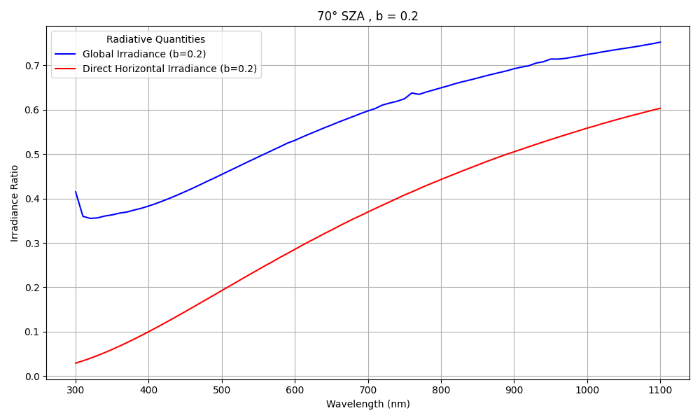
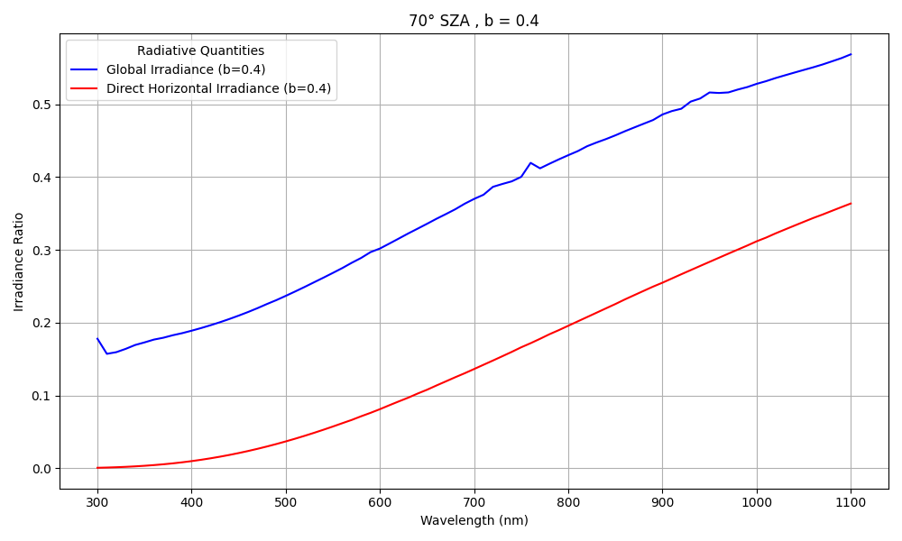
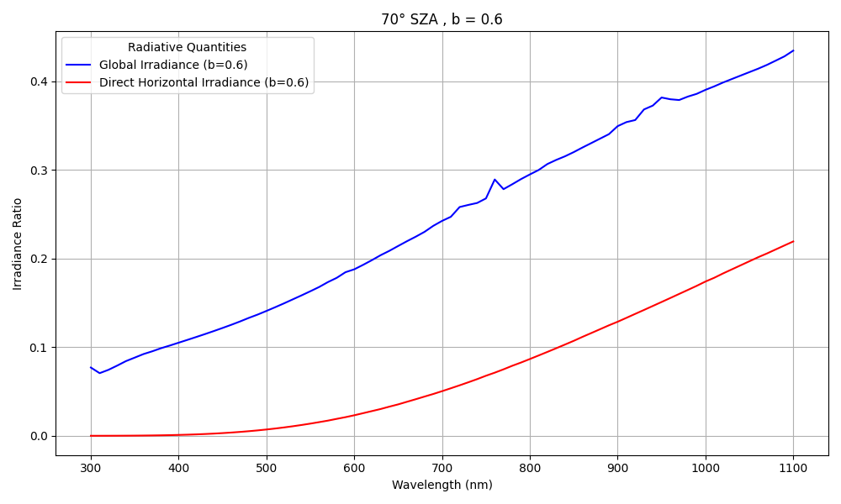
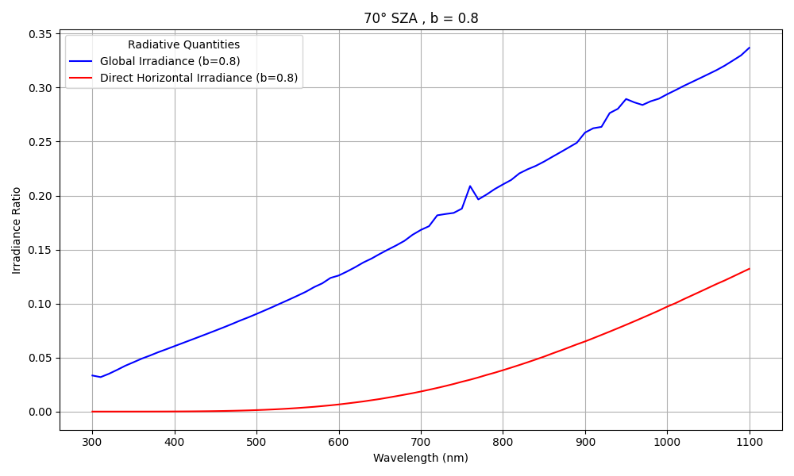

Slide 23
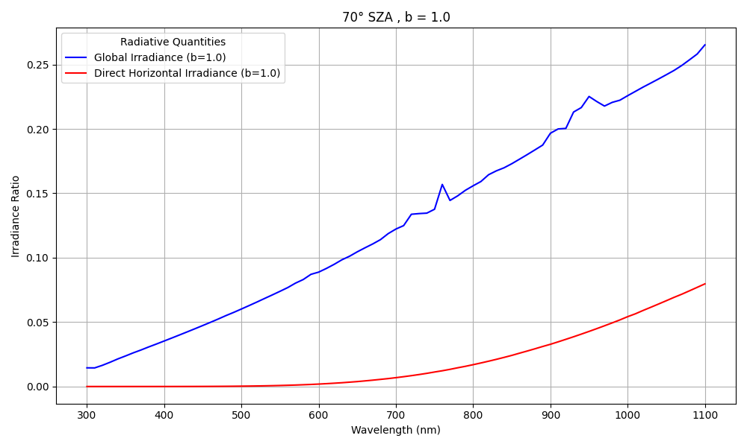

Slide 24
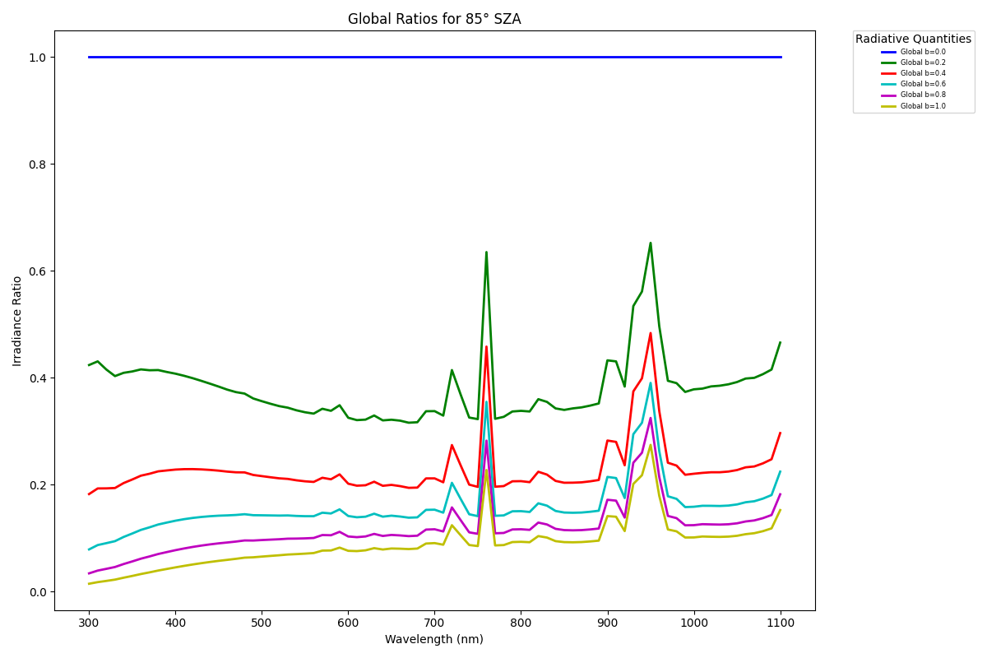
SZA = 85

Slide 25
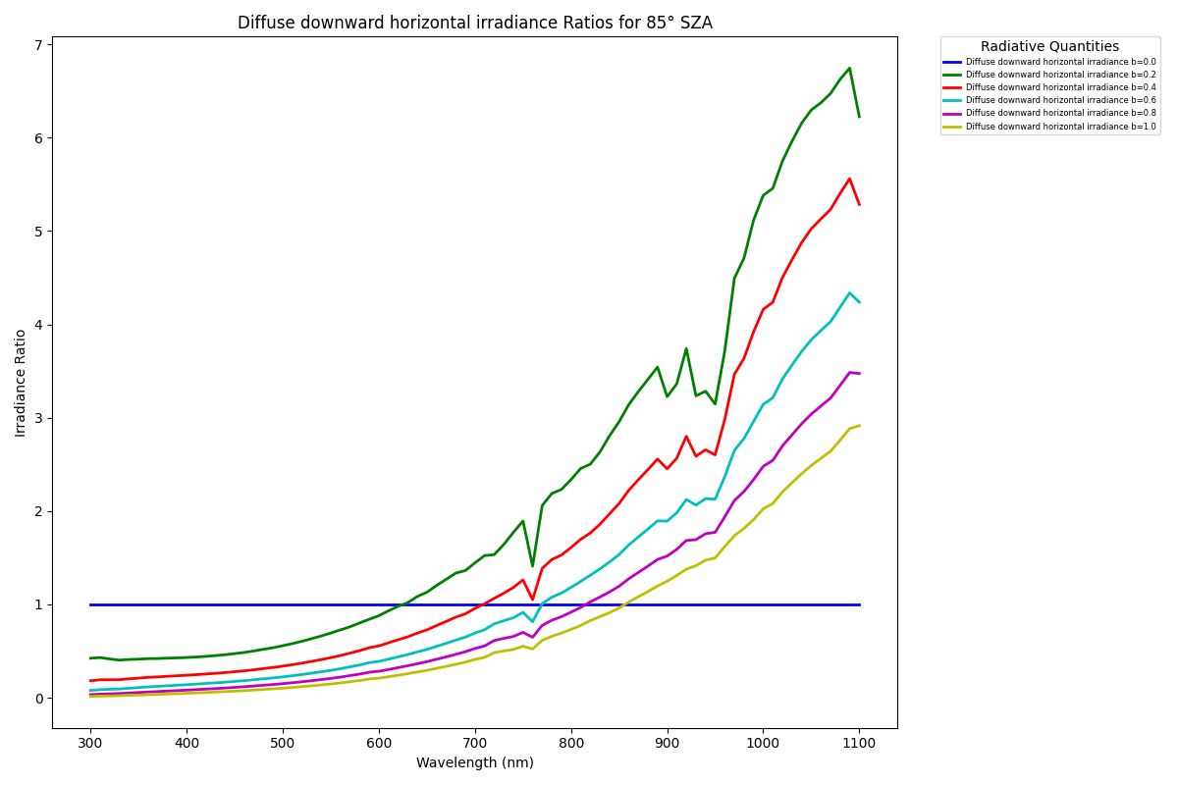
SZA = 85

Slide 26
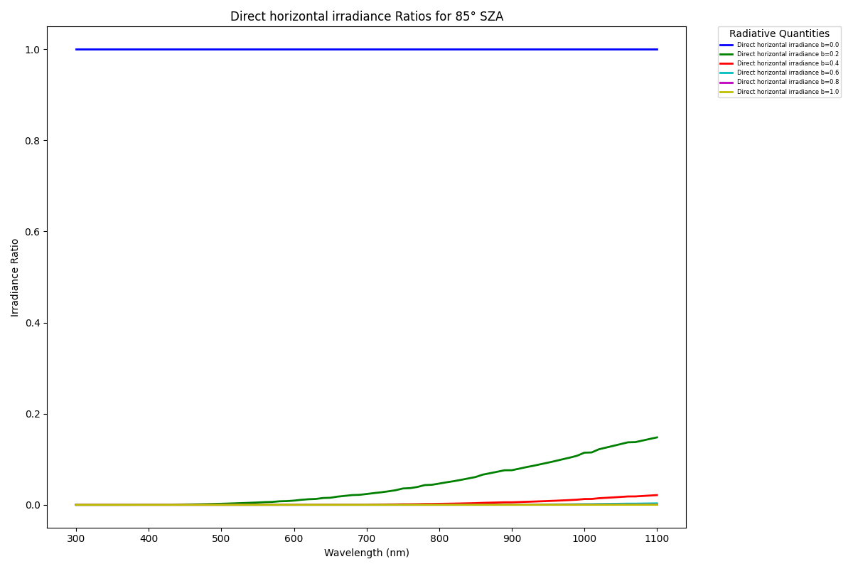
SZA = 85

Slide 27
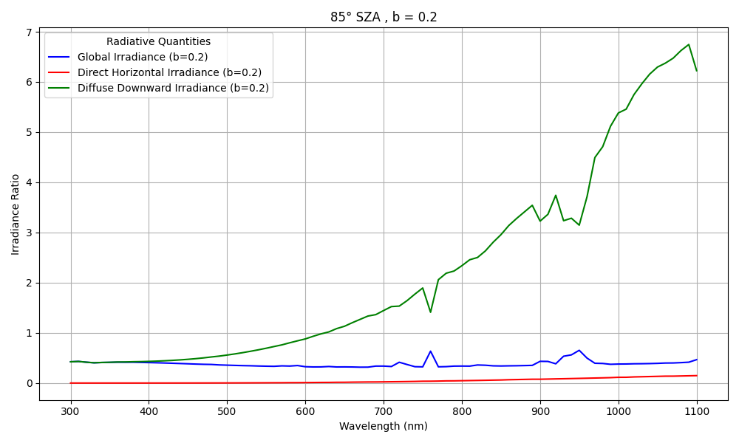
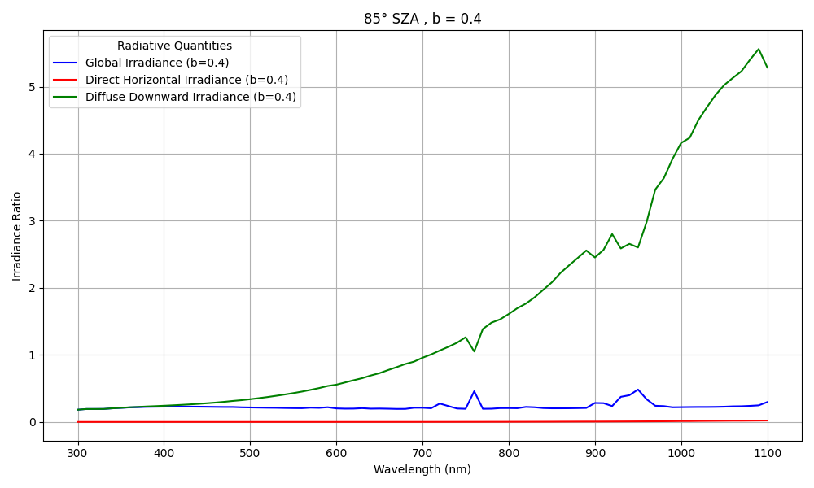
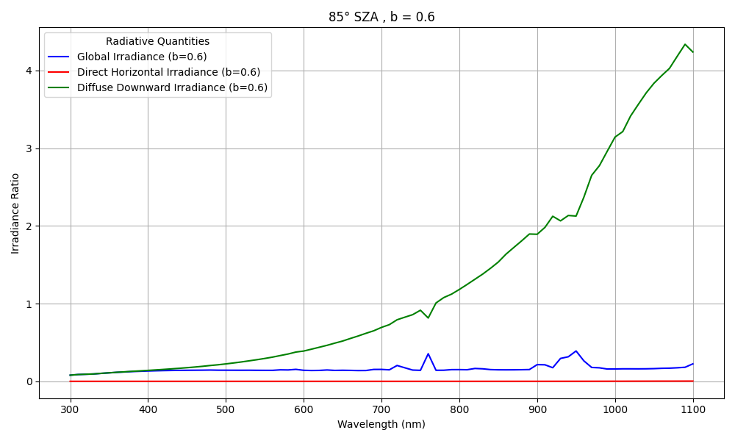
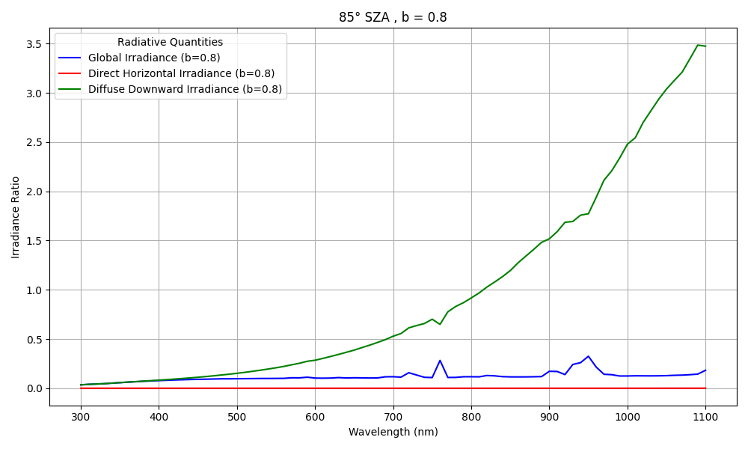

Slide 28
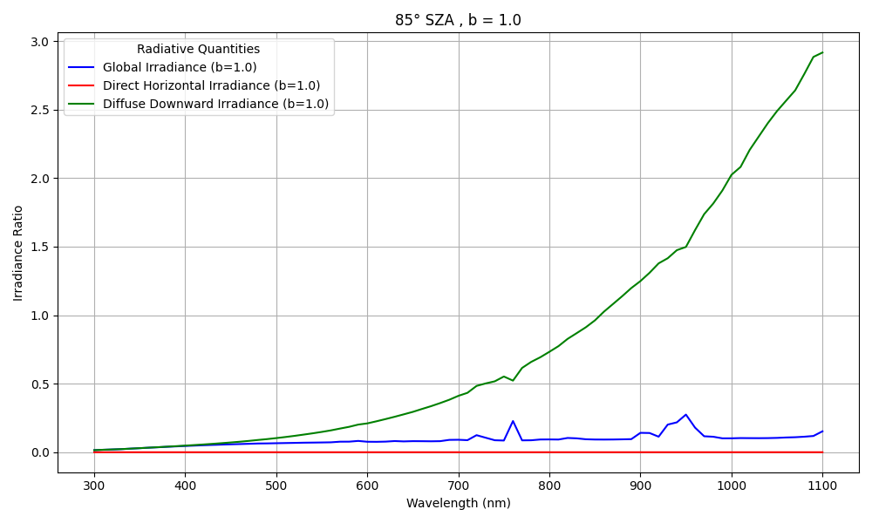
Στην περίπτωση όπου η ζενίθια γωνία ισούται με 85 μοίρες αρχίζουμε να παρατηρούμε μικρές διαφοροποιήσεις και στην ολική συνιστώσα της ακτινοβολίας ενώ η άμεση εξακολουθεί να τείνει και πάλι στο μηδέν. Τα peaks που εμφανίζονται στις καμπύλες της διάχυτης και της ολικής ακτινοβολίας είναι σχεδόν αντισυμμετρικά και εντοπίζονται στα ίδια μήκη κύματος και για τις 2 καμπύλες. Παρά το γεγονός ότι βλέπουμε μία μικρή διακύμανση στην καμπύλη της ολικής ακτινοβολίας, η μέγιστη τιμή του λόγου (για b = 1.0) ισούται με 0.27 και της διάχυτης με 2.92. Ο λόγος για τον οποίο οι μικρές αυτές αποκλίσεις της ολικής ακτινοβολίας γίνονται οπτικά αισθητές, είναι διότι οι τιμές των λόγων της διάχυτης ακτινοβολίας είναι πλέον τόσο μικρές ώστε να γίνονται συγκρίσιμες με τους λόγους των άλλων δύο συνιστωσών της ακτινοβολίας.

Slide 29
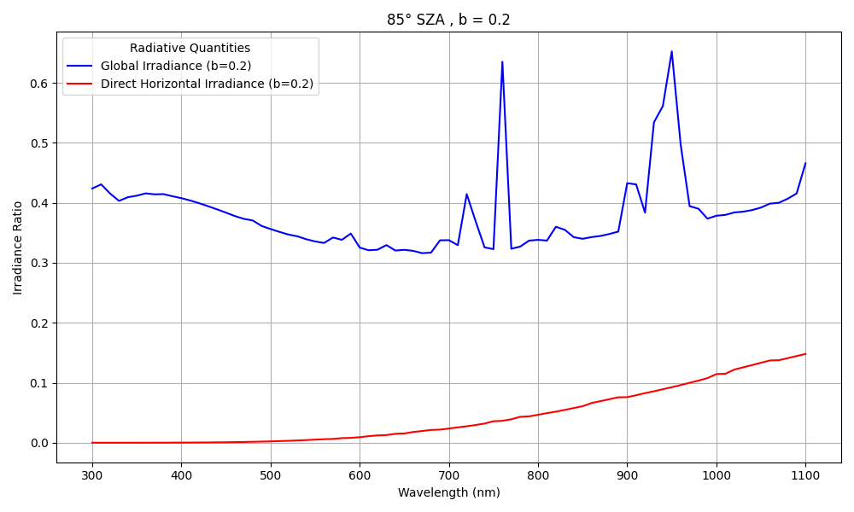
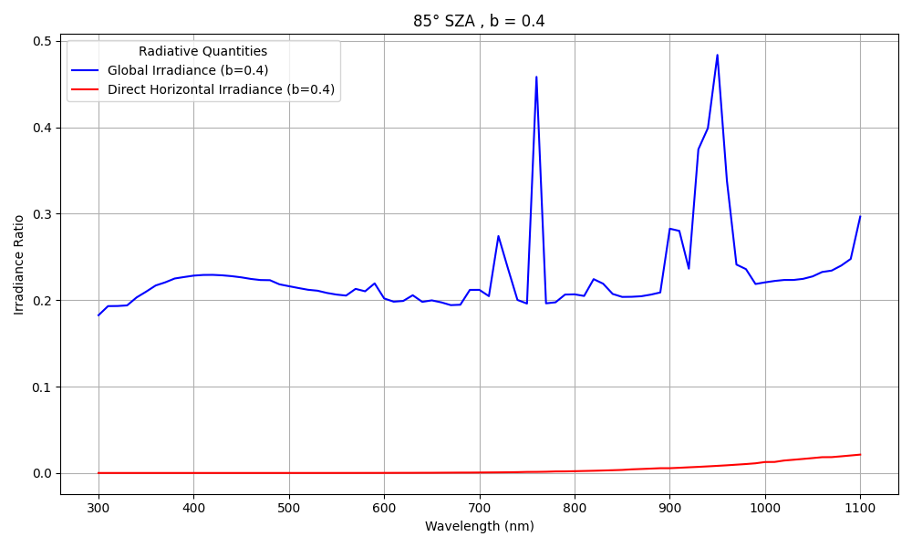



Slide 30


Slide 31
ΣΥΜΠΕΡΑΣΜΑΤΑ
Όσο περισσότερα σωματίδια υπάρχουν στην ατμόσφαιρα (αύξηση του παράγοντα b), η κατανομή των διαφόρων συνιστωσών διατηρεί την μορφολογία της αλλά οι λόγοι της άμεσης και της ολικής πέφτουν (διαφάνειες 3-4 10-11, 17-18, 24-25). Δηλαδή, όσο αυξάνεται ο συντελεστής Angstrom b, τόσο μεγαλύτερη είναι η εξασθένιση της ακτινοβολίας (λόγω απορρόφησης και σκέδασης) καθώς παχαίνει το στρώμα των σωματιδίων που αλληλεπιδρούν με αυτή. Αυτό έχει ως αποτέλεσμα τον εμποδισμό των φωτονίων και συνεπώς λιγότερη ακτινοβολία φτάνει στο έδαφος.
Η ύπαρξη σωματιδίων στην ατμόσφαιρα επηρεάζει και την διάχυτη συνιστώσα της ακτινοβολίας (διαφάνειες 5, 12,19 και 26). Όταν σε μία μοριακή ατμόσφαιρα προσθέτω αιωρούμενα σωματίδια, τότε αυτά ενισχύουν την διάχυτη ακτινοβολία. Όπως βλέπουμε και από τις γραφικές παραστάσεις, η τάση των καμπυλών της διάχυτης ακολουθεί την αντίθετη πορεία σε σχέση με την άμεση και την ολική ακτινοβολία, δηλαδή με την αύξηση του παράγοντα b η διάχυτη ενισχύεται αντί να εξασθενεί.
Με την αύξηση της ζενίθιας γωνίας, ο οπτικός δρόμος μεγαλώνει συνεπώς, η εξασθένηση της ακτινοβολίας γίνεται εντονότερη. Από τις γραφικές παραστάσεις παρατηρούμε ότι με την αύξηση της γωνίας, για σταθερό αριθμό σωματιδίων, οι λόγοι της διάχυτης ακτινοβολίας πέφτουν καθώς οι σκεδάσεις είναι πλέον υπερβολικά πολλές. Δηλαδή, όσο πιο κοντά βρισκόμαστε στο ζενίθ, τόσο μεγαλύτερη είναι και η ποσότητα της διάχυτης ακτινοβολίας καθώς λόγω του μικρότερου οπτικού δρόμου, εξασθενεί σε μικρότερο βαθμό. Εκεί που λαμβάνουν μέρος περισσότερες σκεδάσεις (μεγάλη ζενίθια γωνία και συνεπώς οπτικός δρόμος), το φαινόμενο της εξασθένησης εμφανίζεται πιο γρήγορα. Αυτό γίνεται αισθητό αν παρατηρήσουμε την μεταβολή των τιμών στους άξονες y.

Slide 32
ΣΥΜΠΕΡΑΣΜΑΤΑ
Σε όλες τις περιπτώσεις παρατηρείται ότι με την αύξηση του μήκους κύματος, οι αποκλίσεις της διάχυτης ακτινοβολίας μεγαλώνουν. Αυτό συμβαίνει διότι τα μικρότερα μήκη κύματος είναι πιο ευαίσθητα στην εξασθένηση λόγω της σκέδασης (τόσο Rayleigh όσο και Mie καθώς μελετάμε την περίπτωση μοριακής ατμόσφαιρας) και συνεπώς, σ’ αυτό το μέρος του φάσματος χάνεται μεγαλύτερο μέρος της ακτινοβολίας. Στα μικρά μήκη κύματος (UV), οι λόγοι της διάχυτης ακτινοβολίας είναι μικρότεροι καθώς οι σκεδάσεις της ακτινοβολίας στην ατμόσφαιρα είναι πιο έντονες στην περιοχή του υπεριώδους απ’ ότι στην περιοχή του υπερύθρου και η υπερβολική σκέδαση οδηγεί τελικά σε εξασθένηση της ακτινοβολίας.
Στις 85 μοίρες έχουμε μείωση της διάχυτης ακτινοβολίας γιατί πλέον ο οπτικός δρόμος είναι πάρα πολύ μεγάλος και οι σκεδάσεις περισσότερες άρα έχουμε εντονότερη εξασθένηση της ακτινοβολίας.
Για την άμεση ακτινοβολία παρατηρούμε ότι παντού οι λόγοι είναι μικρότεροι της μονάδας και μειώνονται με την αύξηση του b. Μάλιστα, στις 85 μοίρες παρατηρούμε μηδενισμό της άμεσης ακτινοβολίας κάτι που συνεπάγεται ότι η ακτινοβολία που φτάνει στο έδαφος είναι εξ’ ολοκλήρου διάχυτη και η προσθήκη σωματιδίων στην ατμόσφαιρα αποκόβει τελείως την ύπαρξη της άμεσης ακτινοβολίας.
Η ολική ακτινοβολία ακολουθεί το ίδιο προφίλ με την άμεση με την διαφορά ότι δεν μηδενίζεται καθώς εξαρτάται και από την διάχυτη ακτινοβολία. Από την παραπάνω ανάλυση αντιλαμβανόμαστε ότι η άμεση και η διάχυτη συμμετέχουν με διαφορετικά ποσοστά στην ολική ακτινοβολία ανάλογα με τις επικρατούσες συνθήκες.

Slide 33
ΜΕΡΟΣ 2
Το οπτικό βάθος τ δεν σχετίζεται με την σκέδαση ή μη των φωτονίων στην ατμόσφαιρα, συνεπώς, στο 2^{ο} μέρος της εργασίας αυτής μελετάμε την ανακλαστικότητα μεμονωμένης σκέδασης (ω, single scattering albedo(ssa)), η οποία εκφράζει το κλάσμα του φωτός που σκεδάζεται σε σύγκριση με το συνολικό οπτικό βάθος εξασθένισης (σκέδαση συν απορρόφηση). Τις περισσότερες φορές ορίζεται για τη σκέδαση μικρών σωματιδίων ηλεκτρομαγνητικών κυμάτων. Αποτελεί μέγεθος χωρίς μονάδες μέτρησης (ssa). Η τιμή 1 υποδηλώνει ότι ένα αιωρούμενο σωματίδιο/αερόλυμα μόνο σκεδάζει το φως ενώ τιμές πιο κοντά στο 0 υποδηλώνουν ότι ένα αερόλυμα κυρίως απορροφά το φως. Αυτό είναι σημαντικό καθώς επηρεάζει την τοπική επίδραση θέρμανσης ή ψύξης που έχουν τα αερολύματα. Η ssa εξαρτάται επίσης από το μήκος κύματος. Στην ορατή περιοχή, τα περισσότερα αερολύματα έχουν τιμή ssa στην περιοχή 0.7 έως 1 δηλαδή σκεδάζουν πιο πολύ απ’ ότι απορροφούν (https://earth.gsfc.nasa.gov).
Από τα παραπάνω αντιλαμβανόμαστε ότι όσο μεγαλύτερη είναι η ανακλαστικότητα μεμονωμένης σκέδασης, τόσο ενισχύεται η διάχυτη συνιστώσα της ακτινοβολίας και συνεπώς αυξάνεται ο αριθμός των φωτονίων στο έδαφος.
Όπως και στο 1^{ο} μέρος της εργασίας, έτσι και εδώ, μελετάμε την ολική, την άμεση καθώς και την διάχυτη ακτινοβολία. Οι τιμές της ssa που χρησιμοποιούνται είναι από 0.65 έως 0.95 με βήμα 0.1 και ως τιμή αναφοράς χρησιμοποιείται η τιμή 0.95. Επιπρόσθετα, εκτός από την ssa, μεταβάλλουμε και την ζενίθια γωνία η οποία λαμβάνει τιμές 10, 40, 70 και 85 μοίρες.

Slide 34



Παρατηρούμε ότι για όλες τις τιμές της ssa, ο λόγος της άμεσης ακτινοβολίας, σε σχέση με το πρότυπο, τείνει στην μονάδα. Αυτό επιβεβαιώνει την θεωρία ότι η ssa αφήνει την άμεση ακτινοβολία αναλλοίωτη. Τόσο η διάχυτη όσο και η ολική ακτινοβολία (η οποία εξαρτάται από την διάχυτη) παρουσιάζουν αυξητική τάση με την αύξηση της ssa. Διαφοροποιούνται στο γεγονός ότι με την αύξηση του μήκους κύματος, ο λόγος της ολικής ακτινοβολίας αυξάνει ενώ της διάχυτης παρουσιάζει μία ελαφριά μείωση.

Slide 35


Slide 36



Με την αύξηση της ζενίθιας γωνίας, η άμεση ακτινοβολία, όπως ήταν αναμενόμενο, διατηρεί το ίδιο προφίλ. Μικρή αύξηση παρουσιάζουν οι τιμές των λόγων της ολικής ακτινοβολίας και ακόμα μικρότερες είναι οι διαφορές που εντοπίζουμε στους λόγους της διάχυτης. Σε γενικές γραμμές, οι μεταβολές που δημιουργούνται από την αύξηση της ζενίθιας γωνίας από 10 σε 40 μοίρες είναι ανεπαίσθητες.

Slide 37


Slide 38



Μεταβάλλοντας ακόμα περισσότερο την ζενίθια γωνία παρατηρούμε ότι πλέον στα μικρά μήκη κύματος, οι λόγοι της διάχυτης και της ολικής ακτινοβολίας συμπίπτουν σε ένα τοπικό ελάχιστο κοντά στα 300 nm και παρουσιάζουν μικρότερες αποκλίσεις μεταξύ τους σε σχέση με τα μεγαλύτερα μήκη κύματος. Η άμεση συνιστώσα παραμένει για ακόμα μία φορά αμετάβλητη με την αλλαγή τόσο της ζενίθιας γωνίας, όσο και του παράγοντα b.

Slide 39


Slide 40



Τέλος, αυξάνουμε την ζενίθια γωνία στις 85 μοίρες και βλέπουμε και εδώ τις καμπύλες της ολικής και της διάχυτης ακτινοβολίας να πλησιάζουν μεταξύ τους. Οι μεταξύ τους αποκλίσεις πλέον είναι πολύ μικρές (της τάξης του 0.05), ακόμα και σε μεγαλύτερα μήκη κύματος. Οι καμπύλες δεν είναι πλέον τόσο ομοιόμορφες αλλά παρουσιάζουν διακυμάνσεις με τοπικά μέγιστα και ελάχιστα, κάτι που υποδεικνύει ζώνες απορρόφησης στην ατμόσφαιρα αλλά και επιπρόσθετη εξασθένηση της ακτινοβολίας λόγω της αύξησης του οπτικού δρόμου.

Slide 41


Slide 42
ΣΥΜΠΕΡΑΣΜΑΤΑ
Όσο αυξάνεται η ανακλαστικότητα μεμονωμένης σκέδασης ssa, για σταθερή ζενίθια γωνία, παρατηρούμε μία αύξηση στις τιμές των λόγων της διάχυτης και της ολικής ακτινοβολίας, η οποία είναι εμφανής από την μεταβολή των τιμών στον άξονα y των διαγραμμάτων. Όσο αυξάνεται η ssa, έχουμε περισσότερη διάχυτη ακτινοβολία και κατ’ επέκταση και ολική καθώς αυτή εξαρτάται από την τιμή της διάχυτης. Χαμηλή ανακλαστικότητα σημαίνει υψηλή απορρόφηση της ακτινοβολίας και συνεπώς εξασθένηση τόσο της διάχυτης όσο και της ολικής ακτινοβολίας.
Η ανακλαστικότητα μεμονωμένης σκέδασης ssa αποτελεί έναν παράγοντα ο οποίος μας δείχνει τι συμβαίνει με τα φωτόνια τα οποία εξασθενούν. Συνεπώς, όπως φαίνεται και από τα διαγράμματα, αφήνει την άμεση ακτινοβολία αναλλοίωτη και επηρεάζει μόνο την διάχυτη, η οποία είναι η συνιστώσα της ακτινοβολίας που εξασθενεί λόγω των διεργασιών απορρόφησης και σκέδασης στην ατμόσφαιρα.
Όπως αναφέρθηκε ήδη, παρατηρείται αύξηση της ολικής ακτινοβολίας με την αύξηση της ssa καθώς η ολική ακτινοβολία εξαρτάται από την διάχυτη συνιστώσα. Στις γραφικές παραστάσεις που παρουσιάστηκαν, παρατηρούμε το «παράδοξο» ότι στα μεγάλα μήκη κύματος, η ολική ακτινοβολία αυξάνει παρότι η διάχυτη συνιστώσα μειώνεται. Αυτό συμβαίνει διότι σ’ αυτά τα μήκη κύματος το ποσοστό της άμεσης είναι μεγαλύτερο σε σχέση με της διάχυτης και η κυριαρχία της άμεσης ακτινοβολίας είναι αυτή που εν τέλει καθορίζει και την συμπεριφορά της ολικής ακτινοβολίας.

Slide 43
ΣΥΜΠΕΡΑΣΜΑΤΑ
Όσο μικρότερη είναι η ζενίθια γωνία, τόσο πιο μεγάλος είναι ο λόγος της ολικής ακτινοβολίας. Αυτό συμβαίνει διότι καθώς αυξάνεται η ζενίθια γωνία, έχουμε όλο και περισσότερη σκέδαση διότι ο οπτικός δρόμος αυξάνεται και συνεπώς η διάχυτη ακτινοβολία που φτάνει στο έδαφος είναι λιγότερη. Συνεπώς, εφόσον η διάχυτη μειώνεται, η άμεση ακτινοβολία καταλαμβάνει μεγαλύτερο ποσοστό της ολικής ακτινοβολίας και εφόσον τείνει στην μονάδα, η ολική ακτινοβολία αυξάνεται. Εξαίρεση στα παραπάνω αποτελούν τα διαγράμματα για τις 85 μοίρες όπου όμως σε αυτές τις γωνίες έχουμε ακραίες συνθήκες και είναι δύσκολο να προβούμε στην εξαγωγή συμπερασμάτων.
Άλλος ένας λόγος για τον οποίο παρατηρούμε ότι καθώς μεταβάλλεται το μήκος κύματος, μεταβάλλονται και οι καμπύλες των ακτινοβολιών είναι ο εξής: γνωρίζουμε ότι τα μικρά μήκη κύματος επηρεάζονται περισσότερο από την διεργασία της σκέδασης (Rayleigh και Mie) σε σχέση με τα μεγαλύτερα μήκη κύματος. Γι’ αυτό, σε αυτή την περιοχή του φάσματος παρατηρούμε μικρότερες τιμές των λόγων των ακτινοβολιών. Καθώς το μήκος κύματος αυξάνει, η σκέδαση είναι όλο και μικρότερη, δηλαδή η εξασθένηση της ακτινοβολίας ασθενέστερη, και γι’ αυτό παρατηρείται αυτή η πτωτική τάση στην καμπύλη της διάχυτης ακτινοβολίας.

Slide 44

ΜΕΡΟΣ 3
Τέλος, στο 3^{ο} μέρος της παρούσας εργασίας μελετάμε τον παράγοντα ασυμμετρίας g ο οποίος ορίζεται ως το σταθμισμένο κατά ένταση κατευθυντικό συνημίτονο της γωνίας σκέδασης θ ως εξής :
όπου P(θ) είναι η συνάρτηση φάσης που εκφράζει μια κανονικοποιημένη γωνιακή κατανομή του σκεδαζόμενου φωτός.
Ο παράγοντας ασυμμετρίας g χρησιμοποιείται ως μέσο έκφρασης και ποσοτικοποίησης της ασυμμετρίας μεταξύ της ημισφαιρικής προς τα εμπρός και προς τα πίσω σκέδασης (tandfonline.com) . Λαμβάνει τιμές από-1 μέχρι +1 όπου για -1 έχουμε 100% οπισθοσκέδαση, για τιμή ίση με +1 έχουμε 100% σκέδαση προς τα μπροστά ενώ για μηδενική τιμή η πιθανότητα σκέδασης ως προς τις δύο κατευθύνσεις είναι 50-50. Η τιμή αυτή συναντάται σε συμμετρικές σκεδάσεις όπως είναι η σκέδαση Rayleigh. Για τα αιωρούμενα σωματίδια, οι τυπικές τιμές του παράγοντα αυτού στο ορατό μέρος του φάσματος κυμαίνονται από 0.6-0.8 δηλαδή τα αιωρούμενα σωματίδια σκεδάζουν κυρίως προς τα εμπρός (James A. Coakley Jr. and Ping Yang - Atmospheric Radiation)

Slide 45

SZA = 10

Slide 46


Όπως και στις προηγούμενες περιπτώσεις, έτσι και εδώ εξετάζουμε διάφορες τιμές του υπό μελέτη παράγοντα και συγκεκριμένα επιλέγουμε τις τιμές 0.50, 0.70 και 0.90 με την 0.70 ως την πρότυπη. Ομοίως και με τα υπόλοιπα ερωτήματα, εξετάζουμε επίσης και διαφορετικές τιμές της ζενίθιας γωνίας.
Στο διπλανό διάγραμμα παρατηρούμε τους λόγους των διαφόρων συνιστωσών της ακτινοβολίας για ζενίθια γωνία ίση με 10 μοίρες. Παρατηρούμε πως για τις 2 υπό μελέτη τιμές του παράγοντα ασυμμετρίας, όπως είναι αναμενόμενο, οι εκάστοτε καμπύλες της ακτινοβολίας είναι συμμετρικές και τα δύο διαγράμματα παρουσιάζονται σαν να καθρεφτίζονται μεταξύ τους. Η άμεση ακτινοβολία δεν επηρεάζεται και ισούται με την μονάδα και στις 2 περιπτώσεις, ενώ η διάχυτη έχει τις μεγαλύτερες διακυμάνσεις. Ακολουθεί η ολική ακτινοβολία η οποία έχει πιο ομαλή καμπύλη με λιγότερα μέγιστα και ελάχιστα απ’ ότι έχει η διάχυτη συνιστώσα.

Slide 47

SZA = 40

Slide 48


Με την αύξηση της ζενίθιας γωνίας από 10 σε 40 μοίρες δεν παρουσιάζονται έντονες διαφορές. Αντίστοιχες παρατηρήσεις κάναμε και στο 2^{ο} μέρος της παρούσας εργασίας. Παρατηρείται μικρή μείωση των λόγων της διάχυτης και της ολικής ακτινοβολίας για g = 0.50 και αντίστοιχα μικρή αύξηση των ίδιων λόγων για g = 0.9. Τα δύο διαγράμματα εξακολουθούν να παραμένουν συμμετρικά μεταξύ τους. Και στην περίπτωση αυτή, η άμεση ακτινοβολία παραμένει αμετάβλητη με την μεταβολή του παράγοντα ασυμμετρίας g.

Slide 49

SZA = 70

Slide 50


Στις 70 μοίρες αρχίζουμε πλέον να βλέπουμε εντονότερες μεταβολές. Συγκεκριμένα, εντοπίζουμε στα 300 nm ότι οι καμπύλες της ολικής και της διάχυτης ακτινοβολίας συμπίπτουν και στην συνέχεια διαχωρίζονται ακολουθώντας η καθεμία αντίστοιχη πορεία με αυτή που καταγράφηκε και στις προηγούμενες υπό μελέτη ζενίθιες γωνίες. Και εδώ, στην μία περίπτωση (g=0.90) οι λόγοι της ολικής και της διάχυτης ακτινοβολίας ξεπερνούν την μονάδα ενώ στην αντικατοπτρική περίπτωση (g=0.50) λαμβάνουν τιμές υπό του 1. Για ακόμα μία φορά, η άμεση ακτινοβολία παραμένει σταθερή τόσο με την μεταβολή του παράγοντα ασυμμετρίας όσο και με την μεταβολή της ζενίθιας γωνίας.

Slide 51

SZA = 85

Slide 52


Τέλος, παρουσιάζουμε και τα αντίστοιχα διαγράμματα για τις 85 μοίρες. Εδώ παρατηρούμε ότι η διάχυτη και η ολική ακτινοβολία παρουσιάζουν παρόμοια συμπεριφορά, με καμπύλες που ακολουθούν την ίδια μορφολογία και μικρές μεταξύ τους αποκλίσεις, οι οποίες εντοπίζονται κυρίως για μεγαλύτερα μήκη κύματος. Όπως και στις προηγούμενες περιπτώσεις, έτσι και εδώ, οι γραφικές παραστάσεις είναι συμμετρικές μεταξύ τους και η άμεση συνιστώσα της ακτινοβολίας παραμένει σταθερή.

Slide 53
ΣΥΜΠΕΡΑΣΜΑΤΑ
Η άμεση ακτινοβολία παραμένει σταθερή τόσο με την μεταβολή της ζενίθιας γωνίας όσο και με την μεταβολή του παράγοντα ασυμμετρίας g. Ο λόγος για τον οποίο δεν επηρεάζεται από τον παράγοντα ασυμμετρίας είναι το ότι το g μας δείχνει πόσα φωτόνια από αυτά που θα σκεδαστούν θα πάνε προς τα εμπρός και προς τα πίσω και όχι πόσα φωτόνια από το σύνολο των διαθέσιμων στην ατμόσφαιρα. Συνεπώς, εφόσον η άμεση ακτινοβολία δεν σκεδάζεται, είναι αδύνατο να επηρεαστεί από έναν παράγοντα που αφορά την σκέδαση.
Για g = 0.50 η ολική ακτινοβολία αυξάνει με την αύξηση του μήκους κύματος και η διάχυτη μειώνεται. Αντίστοιχα, για g = 0.90, η ολική ακτινοβολία μειώνεται με την αύξηση του μήκους κύματος και η διάχυτη αυξάνεται δηλαδή η εμπροσθοσκέδαση (μεγαλύτερο g) ενισχύει την διάχυτη προς τα κάτω ακτινοβολία. Η συμπεριφορά αυτή μας οδηγεί στην συμμετρία των εκάστοτε γραφικών παραστάσεων.
Όσο μεταβάλλεται το μήκος κύματος, μεταβάλλεται και το ποσοστό συμμετοχής της διάχυτης ακτινοβολίας στην ολική. Για τον λόγο αυτό καταλαβαίνουμε το πως γίνεται η μία να αυξάνεται και η άλλη να μειώνεται καθώς η άμεση παραμένει σε κάθε περίπτωση σταθερή.
Στις 85 μοίρες παρατηρούμε γι’ άλλη μία φορά εντονότερα peaks στις καμπύλες των συνιστωσών της ακτινοβολίας. Αυτό αποτελεί ένδειξη του μεγάλου οπτικού δρόμου που διανύουν τα φωτόνια στην ατμόσφαιρα, τα οποία υπόκεινται σε περισσότερες σκεδάσεις αλλά ταυτόχρονα και απορροφήσεις από αέρια που υπάρχουν στην ατμόσφαιρα και απορροφούν σε ορισμένα μήκη κύματος.

Slide 54
ΣΥΜΠΕΡΑΣΜΑΤΑ
Η μεταβολή του παράγοντα ασυμμετρίας g, συνεπάγεται μεταβολή του αριθμού των διαθέσιμων φωτονίων σε σχέση με τους απορροφητές. Λιγότερα φωτόνια σημαίνει λιγότερη απορρόφηση και συνεπώς περισσότερη ακτινοβολία. Δηλαδή, στην περίπτωση όπου g = 0.50 όπου έχουμε λιγότερα φωτόνια να πηγαίνουν προς τα εμπρός, αναμένουμε περισσότερη ακτινοβολία σε σχέση με την περίπτωση όπου g = 0.90.
Με την αύξηση της ζενίθιας γωνίας, όπως έχουμε αναφέρει, αλλάζει ο οπτικός δρόμος των φωτονίων στην ατμόσφαιρα. Παρατηρούμε ότι για g = 0.50, με την αύξηση της ζενίθιας γωνίας αυξάνονται και οι λόγοι της διάχυτης κυρίως ακτινοβολίας (ελάχιστα και της ολικής) και αυτό οφείλεται ξανά στο γεγονός ότι για μεγαλύτερο οπτικό δρόμο, τα φωτόνια σκεδάζονται περισσότερες φορές. Εξαίρεση στην παραπάνω παρατήρηση αποτελούν οι 85 μοίρες όπου όπως έχουμε ξανασχολιάσει αποτελούν ακραία υπό μελέτη συνθήκη.

Slide 55
ΜΕΡΟΣ 4
Στο τελευταίο μέρος της παρούσας εργασίας, εφαρμόζουμε όλες τις μεταβολές αυτές ταυτόχρονα. Συγκεκριμένα, διαθέτουμε δύο σετ δεδομένων, ένα για 300 nm και ένα για 900 nm όπου μεταβάλλουμε:
Άξονας x (Angstrom b): Ο συντελεστής Angstrom υποδεικνύει την επίδραση της ύπαρξης σωματιδίων στην ατμόσφαιρα και πως αυτή επηρεάζει τους λόγους μεταξύ των διαφορετικών τύπων ακτινοβολίας. Αυτός ο παράγοντας επηρεάζει την κατανομή της ηλιακής ακτινοβολίας στην ατμόσφαιρα, καθώς αυξάνει την ατμοσφαιρική απορρόφηση και διάχυση με την αύξηση του.
Άξονας y (SSA - Ανακλαστικότητα μεμονωμένης σκέδασης): Ο άξονας y δείχνει πώς η ανακλαστικότητα της σκέδασης (SSA) επηρεάζει την κατανομή της ακτινοβολίας. Αυξάνοντας την ανακλαστικότητα, ενδέχεται να παρατηρήσουμε διαφοροποιήσεις στους λόγους ακτινοβολίας, καθώς η υψηλότερη ανακλαστικότητα συνήθως οδηγεί σε μεγαλύτερη διάχυση και μειωμένη άμεση ακτινοβολία.
Άξονας z (Ζενίθια γωνία): Ο άξονας z αντιστοιχεί στη ζενίθια γωνία, που συνήθως αυξάνει την επιρροή της διάχυτης ακτινοβολίας καθώς πλησιάζουμε σε πιο υπερυψωμένες θέσεις του ήλιου (μικρότερες γωνίες). Αρχικά, υπολογίζουμε τους λόγους:
direct horizontal irradiance / diffuse downward horizontal irradiance
direct horizontal irradiance / global horizontal irradiance
diffuse downward horizontal irradiance/ global horizontal irradiance
και στην συνέχεια, επιχειρούμε να μελετήσουμε το πως αυτοί οι λόγοι μεταβάλλονται με την μεταβολή των μεγεθών 1-3 που αναφέρθηκαν παραπάνω. Για τον λόγο αυτό, αξιοποιούμε τρισδιάστατα διαγράμματα. Ως αναφορά για τον συντελεστή Angstrom, έχει χρησιμοποιηθεί η τιμή b = 0.

Slide 56

wavelength = 300 nm

Slide 57

wavelength = 300 nm

Slide 58
ΣΥΜΠΕΡΑΣΜΑΤΑ
Αρχικά παρατηρούμε πώς αλλάζουν οι λόγοι για την ακτινοβολία με την αύξηση του συντελεστή Angstrom b. Βλέπουμε ότι ο λόγος direct/diffused μειώνεται καθώς αυξάνεται το b, υποδηλώνοντας ότι η υψηλότερη σκέδαση περιορίζει την άμεση ηλιακή ακτινοβολία και ενισχύει την διάχυτη, λόγω της εντονότερης σκέδασης, όπως ακριβώς είδαμε και στο 1^{ο} μέρος της παρούσας εργασίας. Στο UV δηλαδή, η διάχυτη είναι διαρκώς μεγαλύτερη από την άμεση, κάτι που φαίνεται από το γεγονός ότι ο λόγος είναι σχεδόν παντού μικρότερος από την μονάδα.
Στην ανακλαστικότητα SSA, με βάση το μέρος 2 της παρούσας εργασίας, αναμένουμε επίσης αντίστοιχη συμπεριφορά. Στις υψηλότερες τιμές SSA, η διάχυση αυξάνεται, ενώ η άμεση ακτινοβολία μειώνεται. Και οι 3 λόγοι εμφανίζουν παρόμοια συμπεριφορά, η οποία όμως είναι δύσκολο να ποσοτικοποιηθεί με ένα color analysis διάγραμμα.
Για μεγάλες γωνίες παρατηρούμε ότι ο λόγος diffused/global είναι μεγαλύτερος απ’ ότι ο αντίστοιχος λόγος για την direct. Στο διάγραμμα για την diffused/ global παρατηρούμε ότι καθώς η ζενίθια γωνία αυξάνει, ο λόγος παίρνει τιμές κοντά στην μονάδα, υποδεικνύοντας την επικράτηση της διάχυτης ακτινοβολίας στην ατμόσφαιρα. Αυτό μας υποδεικνύει ότι οι πολλαπλές σκεδάσεις λόγω του μεγαλύτερου οπτικού δρόμου έχουν οδηγήσει στην ενίσχυση της διάχυτης συνιστώσας της ηλιακής ακτινοβολίας.
Ο λόγος direct/global μπορεί να δείξει την συμμετοχή της άμεσης ακτινοβολίας ως προς την συνολική ακτινοβολία. Αν αυξάνεται η διάχυση (λόγω μεγαλύτερης SSA ή b), τότε ο λόγος αυτός μπορεί να μειωθεί. Για το διάγραμμα που μελετάμε παρατηρούμε ότι ο λόγος direct/global είναι πάντα πολύ μικρότερος της μονάδας και σχετικά σταθερός ως προς κάθε μεταβολή.

Slide 59

wavelength = 900 nm

Slide 60

wavelength = 900 nm

Slide 61
ΣΥΜΠΕΡΑΣΜΑΤΑ και ΣΥΓΚΡΙΣΗ
Σε αντίθεση με την περίπτωση των 300 nm, παρατηρούμε ότι ο λόγος direct/diffused παίρνει τιμές αρκετά μεγαλύτερες της μονάδας (αξίζει να σημειωθεί και η τεράστια διαφορά στις χρωματικές κλίμακες όπου στην 1^{η} περίπτωση οι λόγοι φτάνουν σε τιμές κοντά στο1.2 ενώ στην 2^{η} περίπτωση ξεπερνούν το 160) και ως αποτέλεσμα η άμεση ακτινοβολία είναι πολύ μεγαλύτερη της διάχυτης. Αυτό συμβαίνει καθώς σε αυτά τα μήκη κύματος, η σκέδαση είναι ασθενέστερη και συνεπώς η διάχυτη ακτινοβολία εξασθενεί.
Η ανακλαστικότητα μεμονωμένης σκέδασης και η ζενίθια γωνία εξακολουθούν να επηρεάζουν τους λόγους, αλλά το πώς αλληλεπιδρούν με το μήκος κύματος διαφέρει καθώς στα 900 nm, η ατμόσφαιρα εμφανίζει μικρότερη σκέδαση και απορρόφηση της ακτινοβολίας. Επομένως, βλέπουμε μικρότερη διαφοροποίηση στους λόγους καθώς αυξάνεται η SSA ή αλλάζει η ζενίθια γωνία, σε σχέση με την περιοχή των 300 nm. Το ίδιο συμβαίνει και με τον παράγοντα Angstrom b.
Και εδώ, η διάχυτη ακτινοβολία ενισχύεται για μεγάλες τιμές της ζενίθιας γωνίας, της ανακλαστικότητας μεμονωμένης σκέδασης αλλά και του παράγοντα Angstrom.

Slide 62
Όπως πάντα, ο κώδικας καθώς και τα αρχεία που τον συνοδεύουν μπορούν να βρεθούν στον προσωπικό μου λογαριασμό στο Github.
(MSc---Applied-Meteorology-and-Environmental-Physics/Radiation_and_Atmosphere_Interaction)

